Slide 1


MEZUNİYET ÖNCESİ ULUSAL TIP EĞİTİMİ PROGRAMI (TÜRKÇE)AKREDİTASYONU
2013’DEN - 2022’YE
AKREDİTASYON SÜRECİMİZ
KONYA – 6.1.2022

Slide 2
Fakültemizin kuruluşunun 20.YILI
Fakültemize 6.9.2002 yılında resmi olarak ilk dekanı atanmış ve ilk öğrencilerini de 2002 yılında almıştır.
Bu yıl, 20. Yıla ulaşmanın gurur ve mutluluğunu yaşıyoruz.

Slide 3
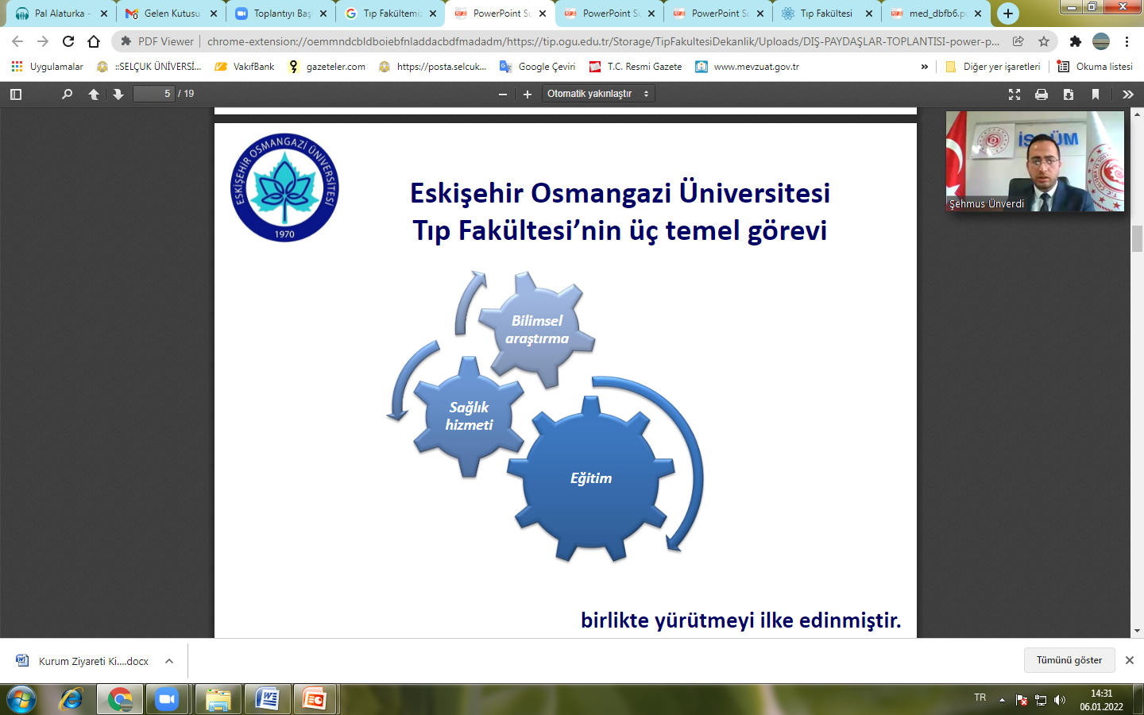
Temel görevlerimiz
birlikte yürütmeyi ilke edinmiştir.

Slide 4
Tıp Fakültesi’nin amacı
Bilgiye ulaşmayı ve kullanma yollarını bilen
Tıp alanında bağımsız araştırma yapmaya yetkin
Mesleğini kanıta-dayalı tıp ve etik yaklaşımla yapan
Sağlıkla ilgili yerel, ulusal ve evrensel sorunlara duyarlı ve bilgili, hekimler yetiştirmektir.

Slide 5


Eğitim Hedeflerimiz

Slide 6
misyonumuz
Mesleki bilgi ve beceri donanımı tam, etik ve ahlaki değerlere saygılı, alanında yetkin ve başarılı, meslektaşlarıyla ve hastalarla doğru iletişim ve empati kuran, insanlığa hizmet ilkesini benimsemiş, akılcı ve yenilikçi düşünen, çevresine duyarlı, sosyal, kendini geliştirebilen hekimler yetiştirmek. Öğretim üyeleri ve eğitimi nitelikli, öğrencilere iyi ve doğru rehberlik verebilen, teorik ve pratiğin iyi bir şekilde harmanlandığı, verimli, yenilikçi, motivasyonu yüksek, ekip ruhuna sahip, özgün bilimsel araştırma yapabilen akademisyenlerin yetişmesine olanak sağlayan bir tıp fakültesi olmak. Sağlık hizmeti alanında çevresi ile uyum içinde, bölgesel ve ulusal sağlık sorunlarına çözüm üreten, koruyucu hekimliği ve toplum sağlığını ön planda düşünen, hasta-hekim memnuniyeti sağlayabilen, güler yüzlü, deontolojik kuralları gözeten, bilimsel ve ileri teknoloji ile desteklenen sağlık hizmeti sunmaktır.

Slide 7
VİZYONUMUZ:
Eğitim ve öğretim elemanlarının niteliğini sürekli artıran, mensubu ve mezunu olmaktan gurur duyulan, öğrencilerini kariyer basamaklarına hazırlayan, verdiği eğitim ile bilim adamı vizyonu kazandıran, çok yönlü, hümanist kişiliklerin oluşmasını ve gelişmesini sağlayan lider bir tıp fakültesi olmak. Bilimsel araştırmaya önem veren, çağdaş, dinamik, yenilikçi görüş ve araştırmalara açık, bilgiyi en iyi şekilde kullanan ve bilgi üreten, sürekli yenilenen ve yeniliklere öncü olmayı gelenek haline getiren yapısı ile önde gelen, ulusal ve uluslararası merkezlerce de işbirliği yapılan bir bilim merkezi olmak. Birey ve toplum sağlığının korunması ve iyileştirilmesi odaklı, kaliteli sağlık hizmeti veren, sağlık hizmeti sunumunda bölgesinde olduğu kadar, ulusal ve uluslararası alanda da tanınan, saygınlığı olan ve tercih edilen, misyonunu kurumsallaştırabilmiş örnek bir tıp fakültesi olmak ve “Uluslar arası alanda marka bir eğitim kurumu ve tedavi merkezi olmak, Vizyon “İlimiz ve ülkemizin sağlık turizminde öncü ve marka olması”, gelişen sağlık turizmi trendleri dikkate alınarak sadece ülkemiz değil, potansiyel diğer ülkeler için turizm hekimliği açısından farkındalık yaratmaktır.

Slide 8
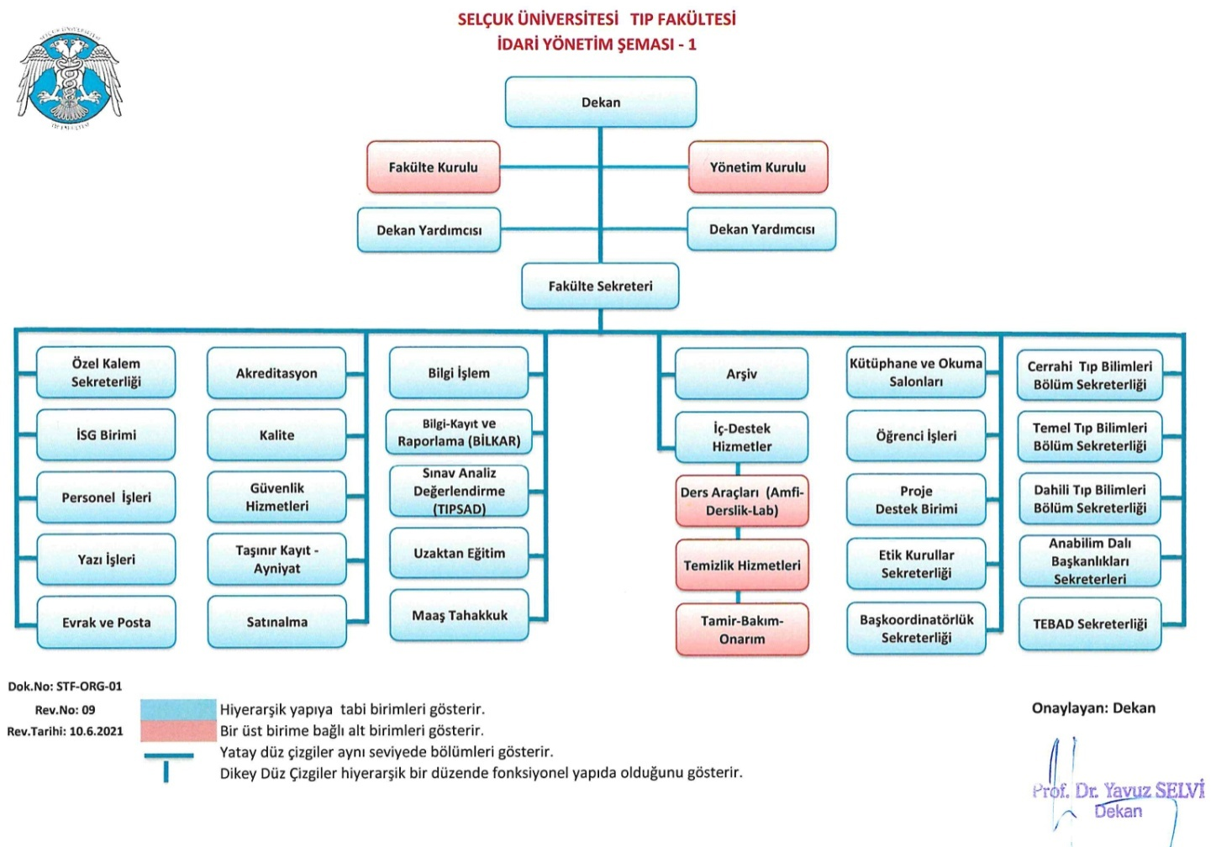
İdari Yönetim Şeması

Slide 9
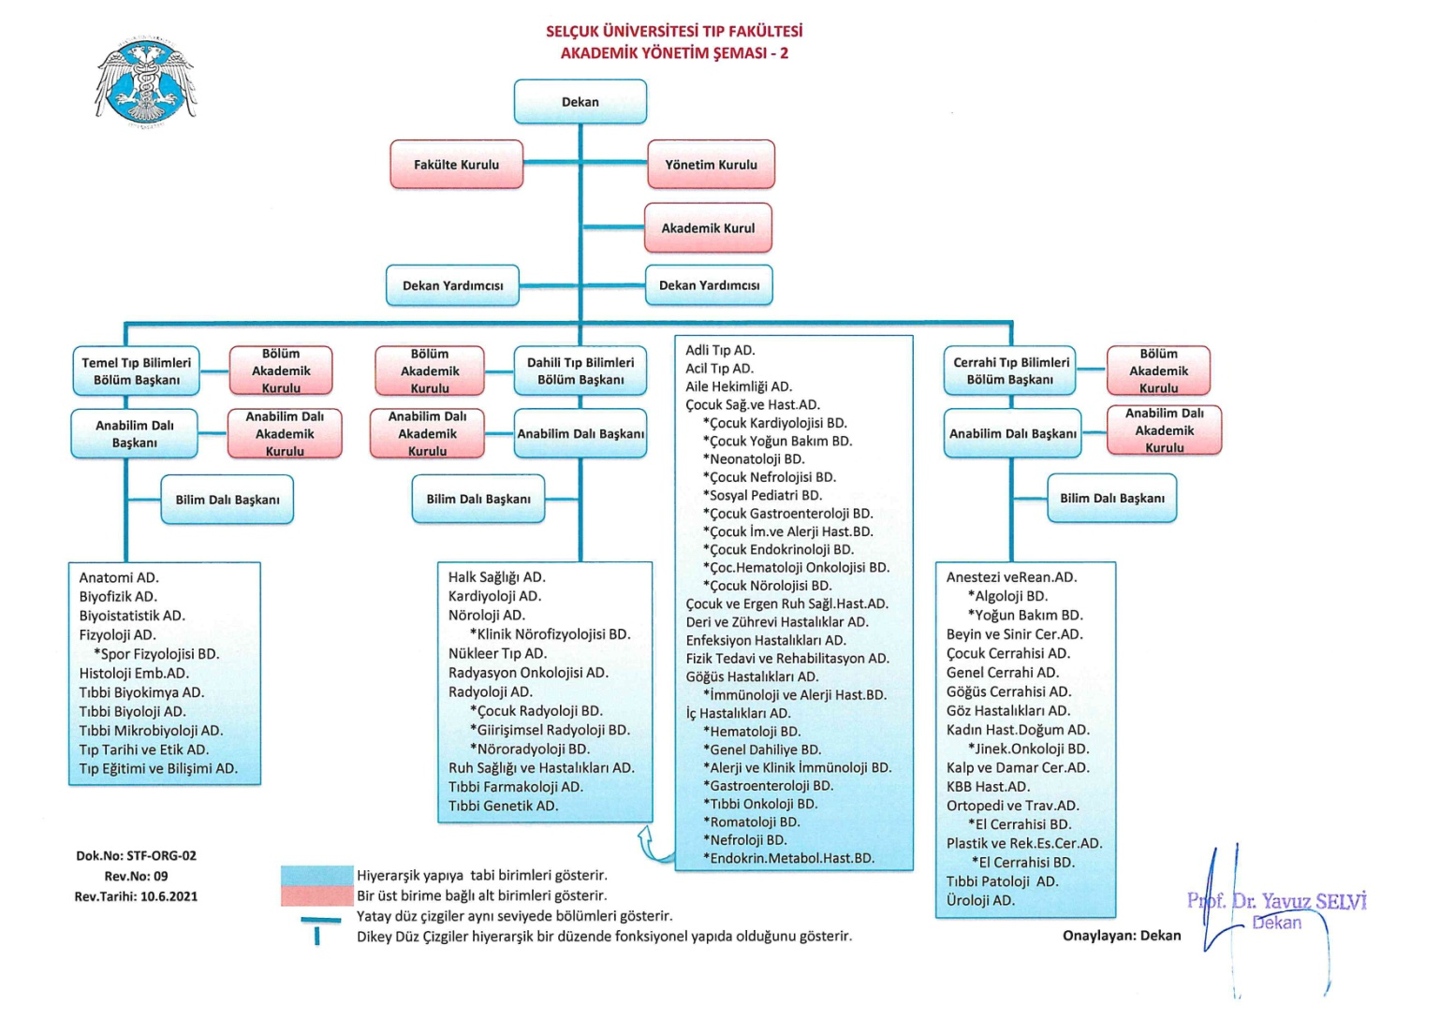
Akademik yönetim şeması

Slide 10
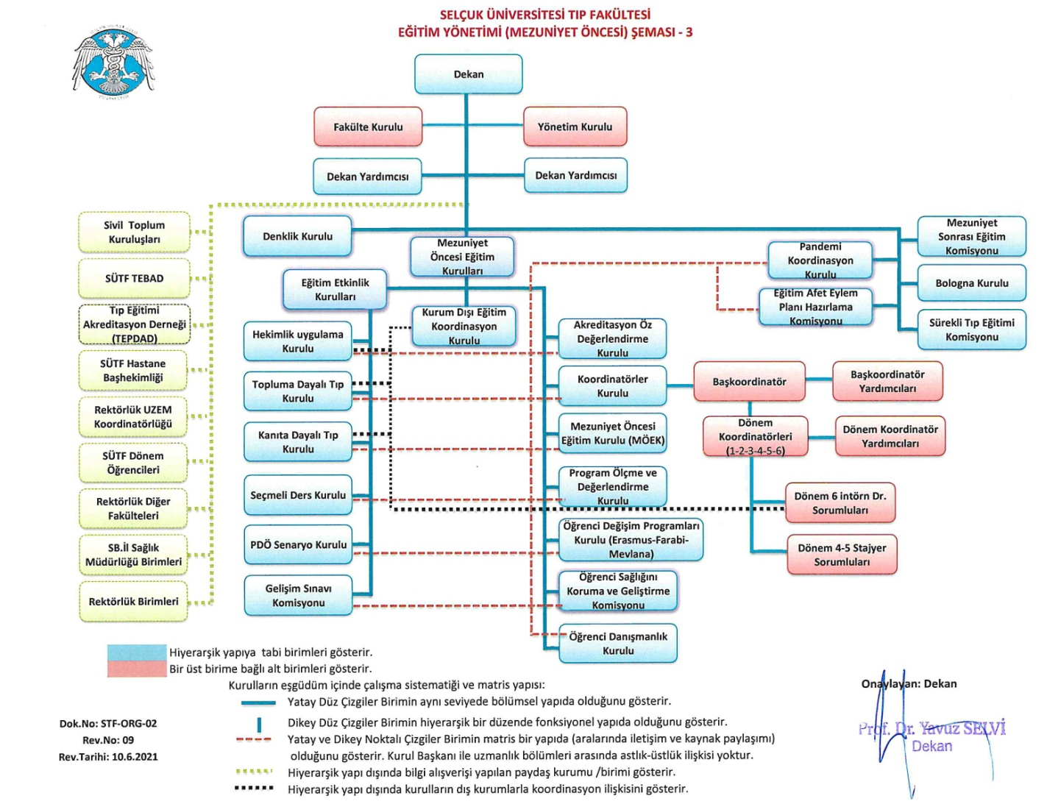
Eğitim yönetimi şeması

Slide 11
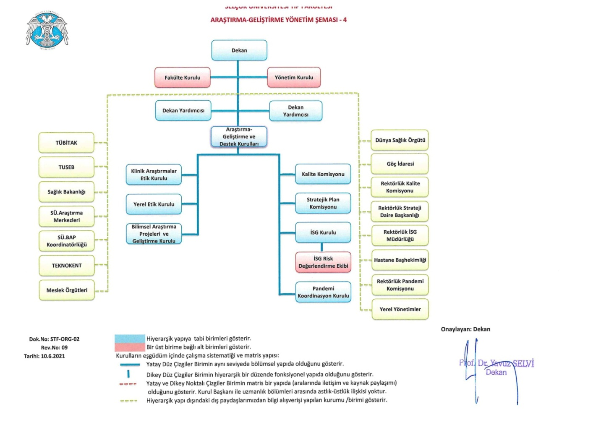
Ar-ge yönetim şeması

Slide 12
Kurul-komisyonlar
No | Kurul ve Komisyonlar | Kurul Başkanı | Sekreterya – Raport. Birimi | Üye Sayısı | Öğrenci Temsil Sayı | Toplantı Sıklığı | İlgili Mevzuatı | Görev Süresi
A | FAKÜLTE YÖNETİMİ KARAR ORGANLARI
A-1 | Fakülte Kurulu | Prof.Dr. Yavuz SELVİ-Dekan | Yazı İşl-Talha | 11 | Var- 1 | Yılda 4 | SÜTF Eğ.Yönet. | 3
A-2 | Fakülte Yönetim Kurulu | Prof.Dr. Yavuz SELVİ -Dekan | Yazı İşl-Talha | 9 | Var- 1 | Haftalık/52 | SÜTF Eğ.Yönet. | 3
A-3 | Fakülte Disiplin Kurulu | Prof.Dr. Yavuz SELVİ -Dekan | Yazı İşl-Talha | 7 | - | Gündemli/1 | SÜTF Eğ.Yönet. | 3
B | EĞİTİM YÖNETİMİ KARAR ORGANLARI
B-1 | Mezuniyet Öncesi Eğitim Komisyonu | Prof.Dr. Yavuz SELVİ -Dekan | Başkor-Hatice | 20 | Var- 1 | Ayda 1/12 | SÜTF Eğ.Yönerg. | 3
B-2 | Koordinatörler Kurulu (Başkor.-Dön.Kord.-Yrd.) | Prof.Dr. Resul YILMAZ | Başkord-Hatice | 22 | Var- 1 | Yılda 2 | SÜTF Eğ.Yönerg. | 3
B-3 | Program ve Ölçme Değerlendirme Kurulu | Prof.Dr. Rasim MOĞULKOÇ | Başkord-Havva | 11 | Var- 1 | 2 Ayda 1/6 | SÜTF Eğ.Yönerg. | 3
B-4 | Hekimlik Uygulamaları Kurulu | Doç.Dr.Alaaddin YORULMAZ | TEBAD-Halime | 9 | Var- 1 | 2 Ayda 1/6 | SÜTF Eğ.Yönerg. | 3
B-5 | Kanıta Dayalı Tıp Kurulu | Doç.Dr.Zeliha Esin ÇELİK | Başkord-Havva | 9 | Var- 1 | 2 Ayda 1/6 | SÜTF Eğ.Yönerg. | 3
B-6 | Topluma Dayalı Tıp Kurulu | Doç.Dr.Memduha AYDIN | Başkord-Hatice | 6 | Var- 1 | 2 Ayda 1/6 | SÜTF Eğ.Yönerg. | 3
B-7 | PDÖ-Senaryo Kurulu | Prof.Dr. Nadire Ünver DOĞAN | TEBAD-Halime | 7 | - | 2 Ayda 1/6 | SÜTF Eğ.Yönerg. | 3
B-8 | Seçmeli Ders Kurulu | Prof.Dr.Halil Haldun EMİROĞLU | Başkord-Hatice | 5 | Var- 1 | 2 Ayda 1/6 | SÜTF Eğ.Yönerg. | 3
B-9 | Gelişim Sınavı Yürütme Komisyonu | Prof.Dr. Resul YILMAZ | Başkor-Hat-Hav | 9 | - | Yılda 2 | SÜTF Eğ.Yönerg. | 3
B-10 | Öğrenci Danışmanlar Kurulu | Prof.Dr. Ender ERDOĞAN | Öğr.İş-Yasemin | 2 | Var- 1 | Yılda 2 | SÜTF Eğ.Yönerg. | 6
B-11 | Mezuniyet Öncesi Eğitim Öğrenci Kurulu | Ömer Faruk KIRLAR | Başkord-Havva | 12 | Var- 12 | Ayda 1/12 | SÜTF Eğ.Yönerg. | 1
B-12 | Öğrenci Sağlığını Koruma ve Geliştirme Komisyonu | Prof.Dr. Resul YILMAZ | Başkor-Hat-Hav | 17 | Var-2 | 3 Ayda 1/4 | SÜTF Eğ.Yönerg. | 3
B-13 | Değişim Programları Kurulu (Eras.-Farb.-Mev.) | Prof.Dr. Nadire Ünver DOĞAN | Öğr.İş-Yasemin | 3 | - | Yılda 2 | SÜTF Eğ.Yönr. | 3
B-14 | Bologna Eşgüdüm Kurulu | Prof.Dr. Tülün ÇORA | Öğr.İş-Yasemin | 10 | - | Yılda 2 | SÜTF Eğ.Yönr | 3
B-15 | Mezuniyet Sonrası Tıp Eğitimi Kurulu | Prof.Dr. Yavuz SELVİ-Dekan | Yazı İş-Talha | 7 | - | Yılda 2 | SÜTF MSE Yönr | 3
B-16 | Sürekli Tıp Eğitimi Komisyonu | Prof.Dr. Tülün ÇORA | Öğr.İş-Yasemin | 4 | - | Yılda 2 | SÜTF Eğ.Yönerg. | 3
B-17 | Eğitim Acil Eylem Komisyonu | Prof.Dr. Yavuz SELVİ -Dekan | Öğr.İş-Yasemin | 19 | Var-1 | Yılda 2 | Yönerge | 3
B-18 | Kurum Dışı Eğitim Koordinasyon Kurulu | Prof.Dr. Yavuz SELVİ -Dekan | Koord.-Hatice | 12 | Var-1 | Yılda 2 | Yönerge | 3
B-19 | Diploma Tanıma ve Denklik Kurulu | Prof.Dr. Yavuz SELVİ -Dekan | Öğr.İş-Yasemin | 11 | - | Yılda 2 | Yönerge | 3
B-20 | Akreditasyon Öz Değerlendirme Kurulu | Prof.Dr. Nadire Ünver DOĞAN | Akredit-Hasan | 110 | Var- 30 | Yılda 4 | Yönerge | 3
B-21 | Öğrenci Laboratuvarları Komisyonu | Prof.Dr. Abdullah SİVRİKAYA | Başkord.-Havva | 9 | - | Yılda 4 | Yönerge | 3
C | BİLİMSEL – İDARİ KARAR ORGANLARI
C-1 | Stratejik Plan Komisyonu | Prof.Dr. İnci KARA | Kalite-Has-Saide | 9 | Var- 1 | Yılda 2 | UTEAK Yönerg. | 3
C-2 | Kalite Komisyonu | Prof.Dr. İnci KARA | Kalite-Saide | 13 | Var- 1 | Yılda 2 | YÖK Kalite Yönt | 3
C-3 | Kalite Danışma Kurulu | Prof.Dr. Yavuz SELVİ-Dekan | Kalite-Saide | 20 | Var- 1 | Yılda 4 | YÖK Kalite Yönt | 3
C-4 | İş Sağlığı ve Güvenliği Kurulu | Prof.Dr. Yavuz SELVİ-Dekan | İSGB-Yavuz | 11 | - | 3 Ayda 1/4 | İş Sağ.Güv.Kanun | 5
C-5 | İSG Risk Değerlendirme Ekibi | Prof.Dr. Yavuz SELVİ-Dekan | İSGB-Yavuz | 11 | - | 3 Ayda 1/4 | İş Sağ.Güv.Kanun | 5
C-6 | Bilimsel Araştırma ve Proje Geliştirme Kurulu | Prof.Dr. Nadire ÜNVER DOĞAN | Proje-Salim | 6 | - | Ayda 1/12 | SÜTF Eğ.Yönet. | 3
C-7 | Yerel Etik Kurulu | Prof.Dr. Kamil Hakan DOĞAN | Etik K-Burcu | 11 | - | 2 Haftada 1 | Etik Kurul Yönet. | 3
C-8 | Klinik Araştırmalar Etik Kurulu | Prof.Dr. Hatice TÜRKDAĞI | Etik K-Burcu | 11 | - | 2 Haftada 1 | Etik Kurul Yönet. | 2
C-9 | Pandemi Koordinasyon Kurulu | Doç.Dr. Burcu YORMAZ | Kalite-Handan | 25 | - | Ayda 1/12 | YÖK Pandemi | 3
33 | Genel Toplamlar | 33 | 33 | 469 | 58 | Yılda 236 | - | -

Slide 13
Öğretim üyesi Akademik kadromuz
Yıl | Profesör | Doçent | Dr. Öğretim Üyesi | Öğretim Görevlisi | Toplam
2017 | 58 | 54 | 49 | 5 | 166
2018 | 52 | 65 | 66 | 7 | 190
2019 | 72 | 69 | 47 | 11 | 199
2020 | 77 | 70 | 52 | 10 | 209
2021 | 93 | 65 | 47 | 10 | 215

Slide 14
Akademik bölüm ve akademik kadro dağılımı
Mevcut | Temel Tıp | Cerrahi Tıp | Dahili Tıp | Toplam
Bölüm | 1 | 1 | 1 | 3
Anabilim Dalı | 10 | 13 | 20 | 43
Bilim Dalı | 1 | 6 | 25 | 32
Öğretim üyesi | 34 | 83 | 98 | 215
Araştırma Görevlisi | 33 | 160 | 282 | 475

Slide 15
Öğretim üyesi ve öğrenci oranı
Yıl | Öğrenci Sayısı | Öğretim Üyesi Sayısı | Öğretim üyesi başına öğrenci sayısı
2015-2016 | 990 | 168 | 5.89
2016-2017 | 1212 | 152 | 7.97
2017-2018 | 1216 | 165 | 7.36
2018-2019 | 1286 | 195 | 6.59
2019-2020 | 1334 | 209 | 6.38
2020-2021 | 1371 | 212 | 6.46
2021-2022 | 1417 | 215 | 6.59

Slide 16
Öğrenci ve mezun sayıları
Eğitim Dönemi | Öğrenci Sayıları |  | Mezun Sayıları
 | Yeni Öğrenci | Toplam Öğrenci | Mezun Yılı | Mezun Sayısı
2002-2003 | 63 | 63 | - | -
2003-2004 | 63 | 125 | - | -
2004-2005 | 63 | 192 | - | -
2005-2006 | 62 | 253 | - | -
2006-2007 | 41 | 306 | - | -
2007-2008 | 41 | 418 | - | -
2008-2009 | 82 | 408 | 1. | 56
2009-2010 | 103 | 473 | 2. | 66
2010-2011 | 113 | 534 | 3. | 65
2011-2012 | 118 | 617 | 4. | 64
2012-2013 | 123 | 697 | 5. | 48
2013-2014 | 150 | 825 | 6. | 96
2014-2015 | 150 | 928 | 7. | 118
2015-2016 | 149 | 990 | 8. | 122
2016-2017 | 164 | 1212 | 9. | 126
2017-2018 | 175 | 1245 | 10. | 152
2018-2019 | 185 | 1289 | 11. | 168
2019-2020 | 195 | 1260 | 12. | 175
2020-2021 | 260 | 1371 | 13. | 167
Toplam |  |  |  | 1423

Slide 17
Devlet Üniversitesi (DÜS) Tıp Fakültelerinin Akademik Başarı Sıralaması
Yıllar | DÜS Türkiye Sıralaması
 | Devlet Tıp Fakülteleri Sıralaması |  |  | Üniversite Sıralaması
 | Sırası | Puan Aralığı | Fakülte Sayısı | Sırası | Puan Aralığı | Üniversite Sayısı
2016 | 2 | 45-50 | 31 | 6 | 50-55 | 95
2017 | 2 | 60-65 | 52 | 9 | 60-65 | 97
2018 | 6 | 60-65 | 58 | 12 | 65-70 | 108
2019 | 21 | 35-40 | 50 | 12 | 45-50 | 116
2020 | 6 | 40-45 | 50 | 5 | 45-50 | 123

Slide 18
URAP Türkiye Akademik Performansa Göre Üniversitelerin ve Tıp Fakültesi Olan Üniversitelerin Alan Bazlı Sıralaması
Yıllar | URAP Türkiye Sıralaması
 | Ulusal Tıp Fakülteleri |  |  | Ulusal Üniversiteler
 | Sırası | Puanı | Fakülte Sayısı | Sırası | Puanı | Üniversite Sayısı
2016-2017 | 9 | 550-599 | 68 | 15 | 594 | 125
2017-2018 | 10 | 600-649 | 74 | 18 | 605 | 148
2018-2019 | 12 | 550-599 | 74 | 20 | 587 | 157
2019-2020 | 12 | 550-599 | 80 | 20 | 585 | 166
2020-2021 | 12 | 613 | 81 | 19 | 613 | 166

Slide 19
Tıp eğitimi akreditasyonu NEDİR?
Ülkemizdeki tıp eğitimi ve tıp eğitim kurumlarının güvenirliliğinin, kalitesinin ve sürekliliğinin belgelenmesi için yaygın olarak başvurulan bir süreçtir.
Tıp eğitim programının akreditasyonu, gerekli şartlara, standartlara ve mevzuata uygunluğunun bu konuda yetkilendirilmiş bağımsız kuruluşlar tarafından değerlendirilmesi ve onaylanmasıdır.

Slide 20
Akreditasyon bize ne sağlayacak?
Yüksek öğretim sürecinin nitelikli olması, bilginin, çağdaş, sürekli yenilenen ve değişime açık olması ile mümkündür. Bu nedenle, eğitim programlarının bileşenlerinin ve hedeflere ulaşmada kullandığı yöntemlerin belli aralıklarla gözden geçirildiği bir değerlendirmenin yararları yadsınamaz.
Ulusal ve uluslararası akreditasyon, sadece kalite güvencesini elde etmek için bir amaç değil, aynı zamanda çağdaş eğitimi yakalamak ve korumak için gerekli değişimleri belirlemekte yararlanılabilecek bir araç olarak da düşünülmelidir.

Slide 21

Fakültemiz akreditasyonu
Fakültemiz Akreditasyon sürecini başlatma başvurusunu 2 Ocak 2013 tarihinde başlatmıştır.
Fakültemizin “Mezuniyet Öncesi Tıp Eğitimi Programı”, 01.01.2015 tarihi itibari ile 01.01.2021 tarihine kadar,Tıp Eğitimi Programlarını Değerlendirme ve Akreditasyon Derneği (TEPDAD) tarafından akredite edilmiştir.

Slide 22
Tıp Fakültesinde reakreditasyon süreci
TEPDAD mevzuatına göre tıp eğitimi akreditasyonu 6 yıl için geçerli olmak üzere verilmektedir.
Bu sürenin sonlarında tıp fakülteleri TEPDAD tarafından belirlenen tarihlere göre reakreditasyon için başvurmaktadırlar.
Fakültemiz TEPDAD tarafından belirlenen süre içinde 02.01.2020 tarihinde başvurarak reakreditasyon sürecini başlatmıştır.
Fakültemizden istenen tüm bilgi ve belgeler tamamlanıp, raporlanarak TEPDAD’a 01.09.2021 tarihinde ulaştırılmıştır.
Fakültemiz, şu anda TEPDAD’ın saha ziyareti için bekleme sürecindedir.

Slide 23


TEPDAD (Tıp eğitimi programlarını değerlendirme ve akreditasyon derneği
http://tepdad.org.tr/
* TEPDAD Mezuniyet Öncesi Tıp Eğitimi Programları'nın Akreditasyonu için ulusal bir Kalite Güvence Kuruluşu olarak tanınmıştır.
**06.01.2022 tarihi itibariyle 38 tıp fakültesine bağlı 41 tıp programı akredite edilmiştir.
2021

Slide 24
Akredite Eğitim Programlarının Güncel Listesi-6.1.22
Tıp Fakültesi Mezuniyet Öncesi Tıp Eğitimi Programı | İlk Akreditasyon |  |  | Yeniden Akreditasyon
 | Başlangıç | Ara Değerlendirme | Bitiş | Başlangıç | Ara Değerlendirme | Bitiş
Acıbadem Üniversitesi (İngilizce) | 1.1.2017 | 2020 | 1.1.2023
Akdeniz Üniversitesi | 1.1.2011 | 2014 | 1.1.2017 | 1.1.2017 | 2020 | 1.1.2023
Ankara Üniversitesi (R) | 1.1.2013 | 2016 | 1.1.2019 | 1.1.2019 | 2022 | 1.1.2025
Başkent Üniversitesi | 1.1.2011 | 2014 | 1.1.2017 | 1.1.2017 | 2020 | 1.1.2023
Bezmialem Vakıf Üniversitesi (R) | 1.1.2019 | 2022 | 1.1.2025
Bursa Uludağ Üniversitesi (R) | 1.1.2012 | 2015 | 1.1.2018 | 1.1.2018 | 2021 | 1.1.2024
Celal Bayar Üniversitesi (R) | 1.1.2013 | 2016 | 1.1.2019 | 1.1.2019 | 2022 | 1.1.2025
Cumhuriyet Üniversitesi (R) | 1.1.2013 | 2016 | 1.1.2019 | 1.1.2019 | 2022 | 1.1.2025
Çanakkale Onsekiz Mart Üniversitesi (R) | 1.1.2020 | 2023 | 1.1.2026
Çukurova Üniversitesi (R) | 1.1.2012 | 2015 | 1.1.2018 | 1.1.2018 | 2021 | 1.1.2024
Dicle Üniversitesi (R) | 1.1.2019 | 2022 | 1.1.2025
Dokuz Eylül Üniversitesi | 1.1.2011 | 2014 | 1.1.2017 | 1.1.2017 | 2020 | 1.1.2023
Ege Üniversitesi | 1.1.2011 | 2014 | 1.1.2017 | 1.1.2017 | 2020 | 1.1.2023
Erciyes Üniversitesi (R) | 1.1.2012 | 2015 | 1.1.2018 | 1.1.2018 | 2021 | 1.1.2024
Eskişehir Osmangazi Üniversitesi | 1.1.2015 | 2018 | 1.1.2021
Fırat Üniversitesi | 1.1.2017 | 2020 | 1.1.2023
Gazi Üniversitesi | 1.1.2011 | 2014 | 1.1.2017 | 1.1.2017 | 2020 | 1.1.2023
Gazi Üniversitesi (İngilizce) (R) | 1.1.2018 | 2021 | 1.1.2024
Gaziantep Üniversitesi (R) | 1.1.2019 | 2022 | 1.1.2025
Hacettepe Üniversitesi | 1.1.2011 | 2014 | 1.1.2017 | 1.1.2017 | 2020 | 1.1.2023
Hacettepe Üniversitesi (İngilizce) | 1.1.2011 | 2014 | 1.1.2017 | 1.1.2017 | 2020 | 1.1.2023
İnönü Üniversitesi (R) | 1.1.2020 | 2023 | 1.1.2026
İnönü Üniversitesi (İngilizce)(R) | 1.1.2020 | 2023 | 1.1.2026

Slide 25
Akredite Eğitim Programlarının Güncel Listesi-6.1.22 (devamı)
İstanbul Medipol Üniversitesi (R) | 1.1.2019 | 2022 | 1.1.2025
İstanbul Üniversitesi -Cerrahpaşa (R) | 1.1.2013 | 2016 | 1.1.2019 | 1.1.2019 | 2022 | 1.1.2025
İstanbul Üniversitesi -Cerrahpaşa (İngilizce)(R) | 1.1.2013 | 2016 | 1.1.2019 | 1.1.2019 | 2022 | 1.1.2025
İstanbul Üniversitesi İstanbul (R) | 1.1.2013 | 2016 | 1.1.2019 | 1.1.2019 | 2022 | 1.1.2025
İzmir Katip Çelebi Üniversitesi (R) | 1.1.2019 | 2022 | 1.1.2025
Karadeniz Teknik Üniversitesi (R) | 1.1.2013 | 2016 | 1.1.2019 | 1.1.2019 | 2022 | 1.1.2025
Kocaeli Üniversitesi (R) | 1.1.2012 | 2015 | 1.1.2018 | 1.1.2018 | 2021 | 1.1.2024
Koç Üniversitesi (İngilizce) (R) | 1.1.2018 | 2021 | 1.1.2024
Marmara Üniversitesi (İngilizce) | 1.1.2011 | 2014 | 1.1.2017 | 1.1.2017 | 2020 | 1.1.2023
Mersin Üniversitesi (R) | 1.1.2012 | 2015 | 1.1.2018 | 1.1.2019 | 2022 | 1.1.2025
Ondokuz Mayıs Üniversitesi (R) | 1.1.2012 | 2015 | 1.1.2018 | 1.1.2018 | 2021 | 1.1.2024
Pamukkale Üniversitesi | 1.1.2011 | 2014 | 1.1.2017 | 1.1.2017 | 2020 | 1.1.2023
Selçuk Üniversitesi *** | 1.1.2015 | 2018 | 1.1.2021
Süleyman Demirel Üniversitesi (R) | 1.1.2019 | 2022 | 1.1.2025
Tekirdağ Namık Kemal Üniversitesi (R) | 1.1.2019 | 2022 | 1.1.2025
Trakya Üniversitesi (R) | 1.1.2018 | 2021 | 1.1.2024
Yeditepe Üniversitesi (R) | 1.1.2014 | 2017 | 1.1.2020 | 1.1.2020 | 2023 | 1.1.2026
Zonguldak Bülent Ecevit Üniversitesi (R) | 1.1.2018 | 2021 | 1.1.2024

Slide 26
Akreditasyon Sürecindeki Programların Güncel Listesi-6.1.22
Program | Başvuru Yılı | Durum | Aşama
Van Yüzüncü Yıl Üniversitesi Tıp Fakültesi | 2016 | ÖDR Değerlendirme | Yeni ÖDR hazırlama
Gaziosmanpaşa Üniversitesi Tıp Fakültesi | 2016 | ÖDR değerlendirme | Revize ÖDR bekleniyor
Maltepe Üniversitesi Tıp Fakültesi | 2016 | ÖDR değerlendirme | Revize ÖDR bekleniyor
Yakın Doğu Üniversitesi Tıp Fakültesi (İngilizce) | 2016 | ÖDR değerlendirme | Yeni ÖDR hazırlama
İstanbul Bilim Üniversitesi Tıp Fakültesi | 2016 | ÖDR değerlendirme | Revize ÖDR bekleniyor
Mustafa Kemal Üniversitesi Tayfur Sökmen Tıp Fakültesi | 2017 | ÖDR değerlendirme | Revize ÖDR bekleniyor
Atatürk Üniversitesi Tıp Fakültesi | 2019 | Ziyaret planlanıyor | Ziyarete Uygun
İstanbul Yeni Yüzyıl Üniversitesi | 2019 | Yeni başvuru | ÖDR değerlendirme
Muğla Sıtkı Koçman Üniversitesi Tıp Fakültesi | 2019 | ÖDR değerlendirme | Yeni ÖDR hazırlama
Ondokuz Mayıs Üniversitesi Tıp Fakültesi (İngilizce) | 2019 | Ziyaret planlanıyor | Ziyarete Uygun
Ufuk Üniversitesi Tıp Fakültesi | 2019 | Ziyaret planlanıyor | Ziyarete Uygun
İstanbul Medeniyet Üniversitesi | 2020 | Yeni başvuru | ÖDR değerlendirme
Sakarya Üniversitesi | 2020 | Yeni başvuru | ÖDR değerlendirme
Atatürk Üniversitesi (İngilizce) | 2020 | Ziyaret planlanıyor | Ziyarete Uygun
Altınbaş Üniversitesi (İngilizce) | 2020 | Yeni başvuru | ÖDR değerlendirme

Slide 27
Akreditasyon Sürecindeki Programların Güncel Listesi-6.1.22 (devamı)
Aydın Adnan Menderes Üniversitesi | 2020 | Yeni başvuru | ÖDR değerlendirme
Eskişehir Osmangazi Üniversitesi | 2020 | Yeni başvuru | ÖDR değerlendirme
Selçuk Üniversitesi*** | 2020 | Yeni başvuru | ÖDR değerlendirme
Kahramanmaraş Sütçü İmam Üniversitesi | 2020 | Yeni başvuru | ÖDR değerlendirme
Recep Tayyip Erdoğan Üniversitesi | 2020 | Yeni başvuru | ÖDR değerlendirme
Ankara Yıldırım Beyazıt Üniversitesi (Türkçe) | 2021 | Yeni Başvuru | ÖDR hazırlama
Ankara Yıldırım Beyazıt Üniversitesi (İngilizce) | 2021 | Yeni Başvuru | ÖDR hazırlama
Bahçeşehir Üniversitesi (İngilizce) | 2021 | Yeni Başvuru | ÖDR değerlendirme
İstanbul Medipol Üniversitesi Uluslararası Tıp (İngilizce) | 2021 | Yeni Başvuru | ÖDR değerlendirme
İstanbul Okan Üniversitesi (İngilizce) | 2021 | Yeni Başvuru | ÖDR hazırlama
Kırıkkale Üniversitesi | 2021 | Yeni Başvuru | ÖDR değerlendirme
Kütahya Sağlık Bilimleri Üniversitesi | 2021 | Yeni Başvuru | ÖDR hazırlama
Marmara-Doğu Akdeniz Üniversitesi | 2021 | Yeni Başvuru | ÖDR değerlendirme
Sağlık Bilimleri Üniversitesi Gülhane Tıp | 2021 | Yeni Başvuru | ÖDR değerlendirme

Slide 28
TEPDAD’IN TESCİL VE TANINMASI
TESCİLİ:
Turkey (YÖKAK-Higher Educartion Quality Council)
(2011-2013) (2013-2015) (2015-2017) (2017-2022)
https://yokak.gov.tr/akreditasyon-kuruluslari/tescil-suresi-devam-edenler
TANINMASI:
World Federation of Medical Education-WFME
(2013-2023)
https://wfme.org/accreditation/accrediting-agencies-status/

Slide 29
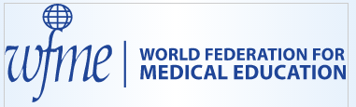
Dünya Tıp Eğitimi Federasyonu
Tanıma Statüsüne Sahip Ajanslar:
  WFME tarafından kendi ülkeleri veya bölgeleri dışında faaliyet göstermek üzere tanınan tüm akreditasyon kuruluşları
  Tıp Eğitimi Programlarını Değerlendirme ve Akreditasyon Derneği (TEPDAD) Tıp Eğitimi Değerlendirme ve Akreditasyon Derneği - Temmuz 2023'e kadar kabul edildi.
Dünya Tıp Eğitimi Federasyonu (WFME)
https://wfme.org/wp-content/uploads/2017/05/WFME-logo-alt-white.png

Slide 30
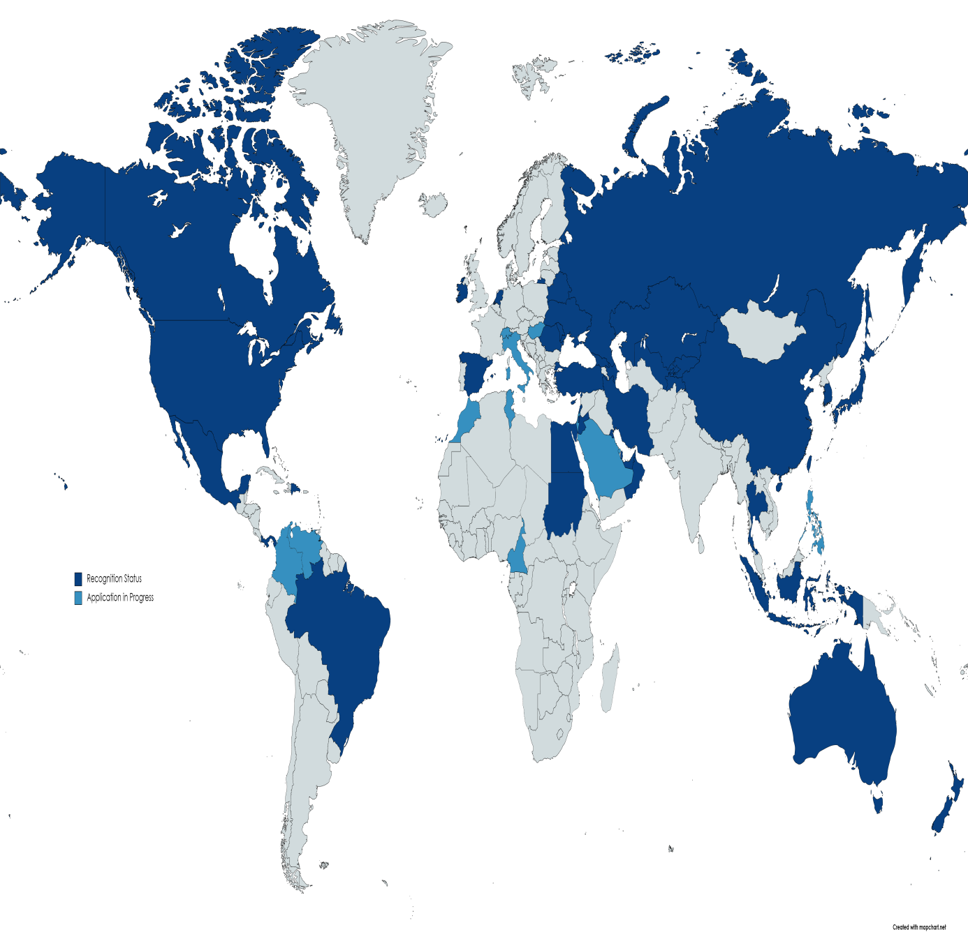
Dünya Tıp Eğitimi Federasyonu
WFME Tanıma Programı, ajansları uluslararası kabul görmüş akreditasyon kriterlerine göre değerlendirir.
Tanınma Durumu, akredite okullarda tıp eğitiminin kalitesinin uygun ve titiz bir standartta olduğu anlayışını veren kalite ölçüsüdür.
Amaç: Dünya çapında tıp eğitiminin kalitesini artırmak
Tanınma Statüsüne sahip ajansların hizmet verdiği ülkeler

Slide 31
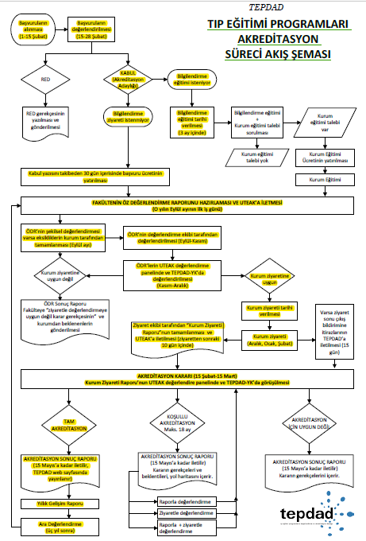
TEPDAD
TIP EĞİTİMİ PROGRAMLARI AKREDİTASYON SÜRECİ AKIŞ ŞEMASI

Slide 32
Fakültemizin akreditasyonu

Slide 33
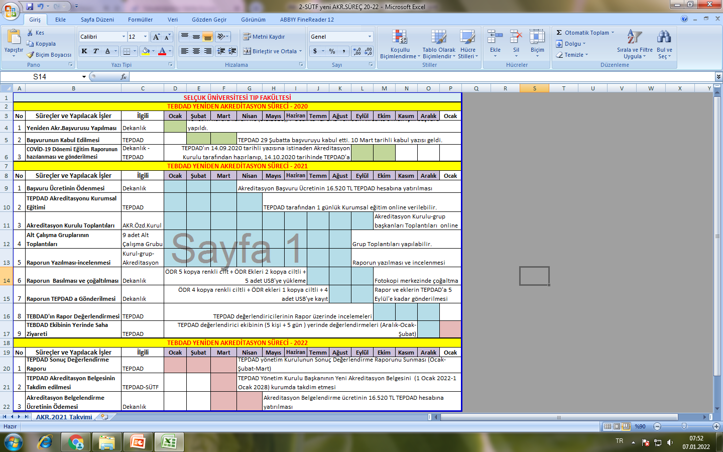

Slide 34
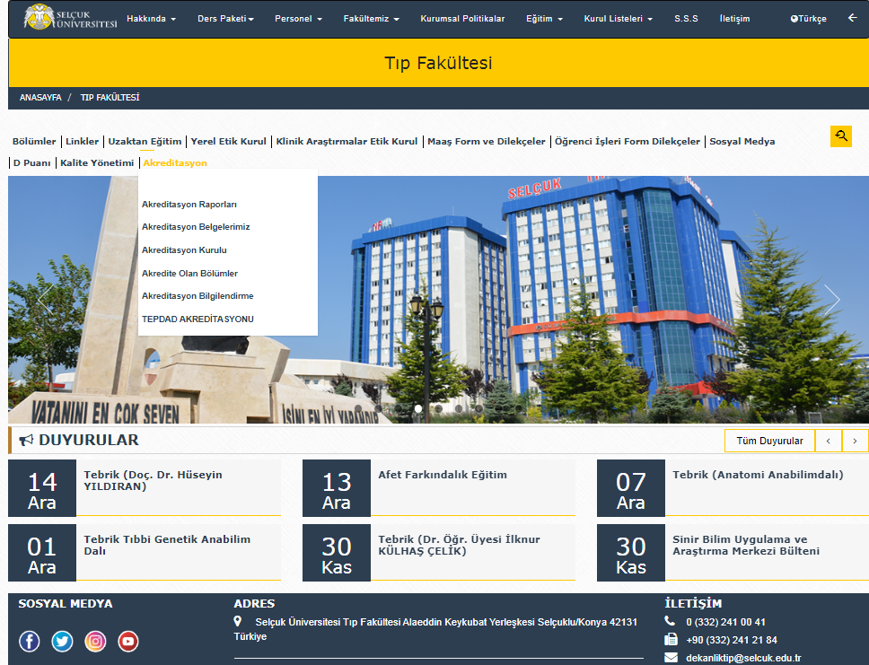
AKREDİTASYON WEB SAYFASI
Fakültemizin “AKREDİTASYON” Web Sayfası -6.1.2021
https://www.selcuk.edu.tr/tip/Ayrinti/15855-akreditasyon-belgesi
AKREDİTASYON KURULU
AKREDİTASYON BELGELERİMİZ
  2015-2021 BELGESİ
  2021-2022 BELGESİ
  2022-2028 BELGESİ
AKREDİTE OLAN BİRİMLERİMİZ
  Akredite Olan Bölümler Listesi
  Bölümlerin Akredite Belgeleri
AKREDİTASYON RAPORLARI
  2013 ÖDR (1.Dönem)
  2014 EK ÖDR
  2017 A-ÖDR
  2018 GR
  2019 GR
  2020 PANDEMİ RAPORU
  2021 PANDEMİ RAPORU
  2021 ÖDR (2.Dönem)
AKREDİTASYON VERİLERİ
AKREDİTASYON BİLGİLENDİRME
  2013 Akreditasyon Sunumu
  2014 Akreditasyon Sunumu
  2021 Akreditasyon Sunumu
TEPDAD AKREDİTASYONU
  TEPDAD: http://www.tepdad.org.tr/
  AKREDİTE OLAN TIP FAKÜLTELERİ: http://www.tepdad.org.tr/akredite-egitim-programlarinin-guncel-listesi
Güncel Akreditasyon Standartları: http://www.tepdad.org.tr/belgeler

Slide 35
TIP FAKÜLTEMİZİN (MÖTE) AKREDİTASYONLARI
Fakülte / Programı | Başvuru Yılı | Akreditasyon Başlangıç Tarihi | Akreditasyon Bitiş Tarihi | Akreditasyon Uzatma Tarihi | Yetkili Kurum | Belge
Tıp Fakültesi / MÖTE TR Programı | 2013 | 01.01.2015 | 01.01.2021 | 01.01.2021-01.01.2022 | TEPDAD | BELGE
Tıp Fakültesi / MÖTE TR Programı | 2021 |  |  |  | TEPDAD
ANABİLİM DALLARIMIZIN TIPTA UZMANLIK (MSTE) AKREDİTASYONLARI
Fakülte / Programı | Başvuru Yılı | Akreditasyon Başlangıç Tarihi | Geçerlilik Süresi | Akreditasyon Bitiş Tarihi | Yetkili Kurum | Belge
Beyin Cerrahisi | 2016 | 08.03.2018 | 5 yıl | 2023 | Türk Nöroşirurji Derneği | BELGE
Plastik Cerrahi | 2016 | 05.07.2018 | 5 yıl | 2023 | Türk Plastik Cerrahi Derneği | BELGE
Genel Cerrahi | 2017 | 01.01.2019 | 5 yıl | 2024 | Türk Cerrahi Derneği | BELGE
Ortopedi | 2017 | 09.03.2019 | 5 yıl | 2024 | Türk Ortopedi Derneği | BELGE

Slide 36
AKREDİTASYON ÖZ DEĞERLENDİRME KURULU-2021
B-20 | AKREDİTASYON ÖZ DEĞERLENDİRME KURULU
 | (110 kişi / 95 madde)
Kurul Görevi | Ünvanı - Adı ve Soyadı | Görevi | Bölümü | Baş.Tar.
KURUL YÖNETİMİ (6 kişi)
Kurul Başkanı | Prof.Dr. Nadire Ünver DOĞAN | Dekan Yard. | Anatomi | 21.07.2020
Kurul Kordinatörü | Prof.Dr. Resul YILMAZ | Başkordinatör | Çocuk | 04.08.2021
Onursal Üye | Prof.Dr.Duygu FINDIK | AD.Bşk | T.Mikrobiyoloji | 30.04.2021
Onursal Üye | Prof.Dr.Şerefnur ÖZTÜRK | AD.Bşk. | Nöroloji | 30.04.2021
Onursal Üye | Prof.Dr.Onur URAL | AD.Bşk. | Enfeksiyon | 30.04.2021
Raportör | Öğr.Gör.Hasan OZANTÜRK | Akreditasyon | Akreditasyon | 12.07.2021
Sekreterya: | Akreditasyon-Kalite Birimi : Saide AĞAÇ |  |  | Akreditasyon Tel: 44848 |  |  | Kalite Tel:44659
Toplantı Sıklığı: | Yılda 4 | Görev Süresi: | 3 Yıl |  |  | Toplam Üye Sayısı: |  | 110 kişi
Öğretim Üyesi | 65 | Araş.Gör.Dr. | 5 | İdari Üye: | 10 |  | Öğrenci Üye: |  | 30
Dayanak: | TEPDAD-MOTE 2021 Standartları ve Kılavuzu (95 madde)
Kurul Görevi: | “Akreditasyon Öz Değerlendirme Raporunu” hazırlamak ve önerilerde bulunmak.

Slide 37
AKREDİTASYON ÖZ DEĞERLENDİRME KURULU (devamı)
AMAÇ VE HEDEFLER (13 kişi-10 madde)
1.Grup Başkanı | Prof.Dr. Ayşegül BAYIR | Öğretim Üyesi | Acil Tıp | 12.07.2018
Üye-Öğr.Üyesi | Prof.Dr. Nazlım AKTUĞ DEMİR | Öğretim Üyesi | Enfeksiyon | 12.07.2018
Üye-Öğr.Üyesi | Dr.Öğr.Üyesi Farise YILMAZ | Öğretim Üyesi | Nükleer Tıp | 12.07.2018
Üye-Öğr.Üyesi | Dr.Öğr.Üyesi Atilla ORHAN | Öğretim Üyesi | Kalp Damar C. | 12.07.2018
Üye-Öğr.Üyesi | Dr.Öğr.Üyesi Murat Gül | Öğretim Üyesi | Üroloji | 18.01.2021
Üye-Öğr.Üyesi | Dr.Öğr.Üyesi Elif Balevi BATUR | Öğretim Üyesi | Fizik Tedavi | 18.01.2021
Üye-Öğr.Üyesi | Dr.Öğr.Üyesi Nejat ÜNLÜKAL | Öğretim Üyesi | Histoloji | 18.01.2021
Üye-Araş.Gör. Mez. | Arş.Gör.Dr. Hakan CANDAN | DTBB.Temsilci. | Çocuk Hast. | 01.04.2019
Üye-İdari | Halime OKUTAN TOPAL | İdari Personel | TEBAD | 18.01.2021
Üye-Öğrenci | Ömer Faruk KIRLAR | Öğr.Temsilcisi | Dönem 4 | 10.02.2021
Üye-Öğrenci | Tolga YILDIRIM | Öğr.Temsilcisi | Dönem 6 | 10.02.2021
Üye-Öğrenci | HACER ARICI | Öğr.Üye | Dönem 5 | 20.04.2021
Üye-Öğrenci | ALEYNA BETÜL KAKAT | Öğr.Üye | Dönem 2 | 20.04.2021

Slide 38
AKREDİTASYON ÖZ DEĞERLENDİRME KURULU (devamı)
2. EĞİTİM PROGRAMININ YAPISI VE İÇERİĞİ (13 kişi-23 madde)
2.Grup Başkanı | Doç.Dr. İlknur ALBAYRAK GEZER | Öğretim Üyesi | Fizik Tedavi | 20.01.2021
Üye-Öğr.Üyesi | Prof.Dr. Abdullah SİVRİKAYA | Öğretim Üyesi | T.Biyokimya | 18.01.2021
Üye-Öğr.Üyesi | Prof.Dr. Oğuzhan ARUN | Öğretim Üyesi | Anestezi | 12.07.2018
Üye- Öğr.Üyesi | Doç.Dr. Salih MAÇİN | Öğretim Üyesi | T.Mikrobiyoloji | 12.07.2018
Üye-Öğr.Üyesi | Doç.Dr. Faruk ÇİÇEKCİ | Öğretim Üyesi | Anestezi | 18.01.2021
Üye-Öğr.Üyesi | Doç.Dr. Zeynep BIYIK | Öğretim Üyesi | İç Has.Nefro. | 18.01.2021
Üye- Öğr.Üyesi | Dr.Öğr.Üyesi Duygu DURSUNOĞLU | Öğretim Üyesi | Histoloji | 18.01.2021
Üye-Araş.Gör. | Arş.Gör.Dr. Ali SEVGİLİ | Asistan Temsil. | Anestezi | 15.02.2021
Üye-İdari | Muammer F.YILDIRIM | İdari Personel | Bilgi İşlem | 18.01.2021
Üye-İdari | Hatice ÖZTÜRK | İdari Personel | Koordinatörlük | 12.07.2018
Üye-Öğrenci | Fatma Hande UĞURLU | Öğr.Temsilcisi | Dönem 6 | 10.02.2021
Üye-Öğrenci | Sevde CANER | Öğr.Temsilcisi | Dönem 4 | 10.02.2021
Üye-Öğrenci | MERVE ZEREN CERİT | Öğr.Üye | Dönem 2 | 20.04.2021

Slide 39
AKREDİTASYON ÖZ DEĞERLENDİRME KURULU (devamı)
3. ÖĞRENCİLERİN DEĞERLENDİRİLMESİ (10 kişi-5 madde)
3.Grup Başkanı | Doç.Dr. Fatih Hilmi ÇETİN | Öğretim Üyesi | Çocuk Psikiyatri | 20.01.2021
Üye-Öğr.Üyesi | Doç.Dr. İlhan ECE | Öğretim Üyesi | Genel Cer. | 12.07.2018
Üye-Öğr.Üyesi | Dr.Öğr.Üyesi Neriman AKDAM | Öğretim Üyesi | Biyoistatistik | 18.01.2021
Üye-Öğr.Üyesi | Öğr.Gör.Dr. Hülya UÇARYILMAZ | Öğretim Üyesi | T.Biyoloji | 18.01.2021
Üye-Uzman Dr. | Uzm.Dr. Mehmet Cengiz TATAR | Uzman Dr. | Anatomi | 18.01.2021
Üye-İdari | Muhammet Ali DELİKTAŞ | İdari Personel | BİM-Kütüphane | 18.01.2021
Üye-İdari | Yasemin CAM | İdari Personel | Öğrenci İşleri | 18.01.2021
Üye-Öğrenci | Burak Kaan TAŞDEMİR | Öğr.Temsilcisi | Dönem 5 | 10.02.2021
Üye-Öğrenci | Ali Bora SEZER | Öğr.Temsilcisi | Dönem 2 | 10.02.2021
Üye-Öğrenci | BEYZANUR ÖZTOKLU | Öğr.Üye | Dönem 2 | 20.04.2021

Slide 40
AKREDİTASYON ÖZ DEĞERLENDİRME KURULU (devamı)
4. ÖĞRENCİLER (15 kişi-12 madde)
4.Grup Başkanı | Prof.Dr. Bahar ÖÇ | Öğretim Üyesi | Anestezi | 12.07.2018
Üye-Öğr.Üyesi | Prof.Dr. F.Hümeyra YERLİKAYA AYDEMİR | Öğretim Üyesi | T.Biyokimya | 18.01.2021
Üye-Öğr.Üyesi | Doç.Dr. Memduha AYDIN | Öğretim Üyesi | Psikiyatri | 12.07.2018
Üye-Öğr.Üyesi | Doç.Dr. Ahmet Hakan EKMEKCİ | Öğretim Üyesi | Nöroloji | 12.07.2018
Üye-Öğr.Üyesi | Prof.Dr. Setenay Arzu YILMAZ | Öğretim Üyesi | Kadın Doğum | 18.01.2021
Üye-Öğr.Üyesi | Dr.Öğr.Üyesi Hakan CEBECi | Öğretim Üyesi | Radyoloji | 21.01.2021
Üye- Öğr.Üyesi | Dr.Öğr.Üyesi Fuat BUĞRUL | Öğretim Üyesi | Pediatri | 18.01.2021
Üye-Öğr.Gör. | Uzm.Dr.Mürsel DÜZOVA | Öğretim Gör. | Radyasyon Onk. | 24.5.2021
Araş.Gör.Dr. | Araş.Gör.Dr.Göksun GÜNAYDIN | Araş.Gör. | Anestezi | 24.5.2021
Üye-Araş.Gör. | Arş.Gör.Dr. Sinan DEĞİRMENCİOĞLU | CTBB. Temsilci | Anestezi | 18.01.2021
Üye-İdari | Yasemin CAM | İdari Personel | Öğrenci İşleri | 18.09.2020
Üye-Öğrenci | Mehmet Cihat ATAR | Öğr.Temsilcisi | Dönem 3 | 10.02.2021
Üye-Öğrenci | Fatma Hande UĞURLU | Öğr.Temsilcisi | Dönem 6 | 10.02.2021
Üye-Öğrenci | NUĞMAN ÖĞÜT | Öğr.Üye | Dönem 5 | 20.04.2021
Üye-Öğrenci | MEHMET BUĞRA ÇINARDERE | Öğr.Üye | Dönem 2 | 20.04.2021

Slide 41
AKREDİTASYON ÖZ DEĞERLENDİRME KURULU (devamı)
5. PROGRAM DEĞERLENDİRME (10 kişi-7 madde)
5.Grup Başkanı | Prof.Dr. Kamil Hakan DOĞAN | Öğretim Üyesi | Adli Tıp | 12.07.2018
Üye-Öğr.Üyesi | Prof.Dr. Tülün ÇORA | Öğretim Üyesi | T.Genetik | 12.07.2018
Üye- Öğr.Üyesi | Doç.Dr. Gülcan Saylam KURTİPEK | Öğretim Üyesi | Cildiye | 12.07.2018
Üye- Öğr.Üyesi | Dr.Öğr.Üyesi Merih ÖNAL | Öğretim Üyesi | KBB | 29.03.2021
Üye-Öğr.Üyesi | Dr.Öğr.Üyesi Muslu Kazım KÖREZ | Öğretim Üyesi | Biyoistatistik | 18.01.2021
Üye- Öğr.Üyesi | Dr.Öğr.Üyesi Derya Karaoğlu GÜNDOĞDU | Öğretim Üyesi | Beyin Cer. | 18.01.2021
Üye-İdari | Havva ŞEN | İdari Personel | PÖD Kurulu | 18.01.2021
Üye-Öğrenci | Muhammed Doğucan ULUAY | Öğr.Temsilcisi | Dönem 4 | 10.02.2021
Üye-Öğrenci | Oktay ÖZDEMİR | Öğr.Temsilcisi | Dönem 5 | 10.02.2021
Üye-Öğrenci | GÜLESER ESRA ÇAKIOĞLU | Öğr.Üye | Dönem 3 | 20.04.2021

Slide 42
AKREDİTASYON ÖZ DEĞERLENDİRME KURULU (devamı)
6. AKADEMİK KADRO (11 kişi-10 madde)
6.Grup Başkanı | Prof.Dr. Banu BOZKURT | Öğretim Üyesi | Göz Hast. | 12.07.2018
Üye-Öğr.Üyesi | Dr.Öğr.Üyesi Hakan AKBAYRAK | Öğretim Üyesi | Kalp Damar C. | 12.07.2018
Üye-Öğr.Üyesi | Doç.Dr. Metin GÜNDÜZ | Öğretim Üyesi | Çocuk Cer. | 12.07.2018
Üye-Öğr.Üyesi | Doç.Dr. Bayram ÇOLAK | Öğretim Üyesi | Genel Cer. | 18.01.2021
Üye-Öğr.Üyesi | Dr.Öğr.Üyesi Ramazan KOCABAŞ | Öğretim Üyesi | T.Biyokimya | 18.01.2021
Üye-Uzm.Dr. | Uzm.Dr. Gülbahar ÜRÜN ÜNAL | Uzman Dr. | Aile Hek. | 18.01.2021
Üye -idari | Mustafa Taha SEZGİN | İdari Personel | Personel | 18.01.2021
Üye-Öğrenci | Bayram ŞENER | Öğr.Temsilcisi | Dönem 4 | 10.02.2021
Üye-Öğrenci | Gumral GOZALOVA | Öğr.Temsilcisi | Dönem 5 | 10.02.2021
Üye-Öğrenci | ALİ ŞAHİN | Öğr.Üye | Dönem 4 | 20.04.2021
Üye-Öğrenci | MUHAMMED TALHA BİLGEHAN | Öğr.Üye | Dönem 3 | 20.04.2021

Slide 43
AKREDİTASYON ÖZ DEĞERLENDİRME KURULU (devamı)
7. ALTYAPI VE OLANAKLAR (11 kişi-11 madde)
7.Grup Başkanı | Doç.Dr. Sedat ABUŞOĞLU | Öğretim Üyesi | T.Biyokimya | 20.01.2021
Üye-Öğr.Üyesi | Doç.Dr. Kemal Macit HİSAR | Öğretim Üyesi | Halk Sağlığı | 12.07.2018
Üye-Öğr.Üyesi | Dr.Öğr.Üyesi Alparslan CANSIZ | Öğretim Üyesi | Psikiyatri | 21.01.2021
Üye-Öğr.Üyesi | Dr.Öğr.Üyesi Atilla CAN | Öğretim Üyesi | Göğüs Cer. | 21.01.2021
Üye-Öğr.Üyesi | Öğr.Gör.Dr. Osman Vefa GÜL | Öğretim Üyesi | Radyasyon Onkoloji | 21.01.2021
Üye-Öğr.Üyesi | Dr.Öğr.Üyesi Mert ŞAHİNOĞLU | Öğretim Üyesi | Beyin Cerrahisi | 25.01.2021
Üye-Araş.Gör. | Arş.Gr.Dr. Hilmi UYGUN | TTBB.Temsilci | T.Mikrobiyoloji | 15.03.2019
Üye-İdari | Fevzi YARAR | İdari personel | Ayniyat | 12.07.2018
Üye-Öğrenci | Mehmet Akif KELEK | Öğr.Temsilcisi | Dönem 2 | 10.02.2021
Üye-Öğrenci | Burak Kaan TAŞDEMİR | Öğr.Temsilcisi | Dönem 5 | 10.02.2021
Üye-Öğrenci | Tekin AKYAZI | Öğr.Üye | Dönem 1 | 20.04.2021

Slide 44
AKREDİTASYON ÖZ DEĞERLENDİRME KURULU (devamı)
8. ÖRGÜTLENME, YÖNETİM VE YÜRÜTME (11 kişi-11 madde-)
8.Grup Başkanı | Prof.Dr. İnci KARA | Öğretim Üyesi | Anestezi | 20.01.2021
Üye-Öğr.Üyesi | Prof..Dr. Özlem Seçilmiş KERİMOĞLU | Öğretim Üyesi | Kadın Doğum | 18.01.2021
Üye-Öğr.Üyesi | Doç.Dr. Murat KONAK | Öğretim Üyesi | Pediatri | 18.01.2021
Üye-Öğr.Üyesi | Doç.Dr. Mehmet SARGIN | Öğretim Üyesi | Anestezi | 19.11.2018
Üye-Öğr.Üyesi | Dr.Öğr.Üyesi Meltem GÜMÜŞ | Öğretim Üyesi | Pediatri | 18.01.2021
Üye-Öğr.Üyesi | Dr.Öğr.Üyesi Ahmet ÇİZMECİOĞLU | Öğretim Üyesi | İç Hast. | 18.01.2021
Üye-Öğr.Gör. | Öğr.Gör. Hasan OZANTÜRK | Öğr.Gör. | Akreditasyon | 12.07.2018
Üye -idari | Mustafa Taha SEZGİN | İdari Personel | Personel | 18.01.2021
Üye-Öğrenci | Kadir YURTTAŞ | Öğr.Temsilcisi | Dönem 1 | 10.02.2021
Üye-Öğrenci | Dila Nur SU | Öğr.Temsilcisi | Dönem 3 | 10.02.2021
Üye-Öğrenci | BÜŞRA NUR ÖZDEMİR | Öğr.Üye | Dönem 4 | 20.04.2021

Slide 45
AKREDİTASYON ÖZ DEĞERLENDİRME KURULU (devamı)
9. SÜREKLİ YENİLENME VE GELİŞİM (10 kişi-6 madde)
9.Grup Başkanı | Prof.Dr. Sema YILMAZ | Öğretim Üyesi | İç Hast. | 25.03.2021
Üye-Öğr.Üyesi | Prof.Dr. Muaz BELVİRANLI | Öğretim Üyesi | Fizyoloji | 18.01.2021
Üye-Öğr.Üyesi | Doç.Dr. Hilal ARIKOĞLU | Öğretim Üyesi | T.Biyoloji | 12.07.2018
Üye-Öğr.Üyesi | Dr.Öğr.Üyesi Gülsüm ALKAN | Öğretim Üyesi | Çocuk | 01.04.2021
Üye-Öğr.Üyesi | Dr.Öğr.Üyesi Ömer Faruk ÇİÇEK | Öğretim Üyesi | KDC | 18.01.2021
Üye-Öğr.Üyesi | Dr.Öğr.Üyesi Ali KANDEĞER | Öğretim Üyesi | Ruh Sağlığı | 16.09.2020
Üye-Öğr.Gör. | Öğr.Gör. Hasan OZANTÜRK | Öğr.Gör. | Akreditasyon | 12.07.2018
Üye-Öğrenci | Mehmet Talha BAYRAM | Öğr.Temsilcisi | Dönem 5 | 10.02.2021
Üye-Öğrenci | Oğuzhan ATEŞ | Öğr.Temsilcisi | Dönem 4 | 10.02.2021
Üye-Öğrenci | FATİH MEHMET GÜLER | Öğr.Üye | Dönem 5 | 20.04.2021

Slide 46
Öğrenci Üye Görev Dağılımı Listesi (19.04.2021)
AKREDİTASYON ÖZ DEĞERLENDİRME KURULU (devamı)
No | Adı Soyadı | Dönemi | Görevli Olunan Grup Adı
 | Ömer Faruk KIRLAR | Dönem 3 | Grup 1
 | Tolga YILDIRIM | Dönem 5 | Grup 1
 | HACER ARICI | Dönem 4 | Grup 1
 | ALEYNA BETÜL KAKAT | Dönem 1 | Grup 1
 | İlknur EFE | Dönem 6 | Grup 2
 | Sevde CANER | Dönem 3 | Grup 2
 | MERVE ZEREN CERİT | Dönem 1 | Grup 2
 | Timur Kürşad ÜLGEN | Dönem 6 | Grup 3
 | Ali Bora SEZER | Dönem 1 | Grup 3
 | BEYZANUR ÖZTOKLU | Dönem 1 | Grup 3
 | Mehmet Cihat ATAR | Dönem 2 | Grup 4
 | Fatma Hande UĞURLU | Dönem 5 | Grup 4
 | NUĞMAN ÖĞÜT | Dönem 4 | Grup 4
 | MEHMET BUĞRA ÇINARDERE | Dönem 1 | Grup 4
 | Muhammed Doğucan ULUAY | Dönem 3 | Grup 5
 | Oktay ÖZDEMİR | Dönem 4 | Grup 5
 | GÜLESER ESRA ÇAKIOĞLU | Dönem 2 | Grup 5
 | Bayram ŞENER | Dönem 3 | Grup 6
 | Gumral GOZAOVA | Dönem 4 | Grup 6
 | ALİ ŞAHİN | Dönem 3 | Grup 6
 | MUHAMMED TALHA BİLGEHAN | Dönem 2 | Grup 6
 | Mehmet Akif KELEK | Dönem 1 | Grup 7
 | Burak Kaan TAŞDEMİR | Dönem 4 | Grup 7
 | FURKAN ÖZÇALIK | Dönem 6 | Grup 7
 | Muhammed Emin ŞAHİN | Dönem 6 | Grup 8
 | Dila Nur SU | Dönem 2 | Grup 8
 | BÜŞRA NUR ÖZDEMİR | Dönem 3 | Grup 8
 | Mehmet Talha BAYRAM | Dönem 4 | Grup 9
 | Oğuzhan ATEŞ | Dönem 3 | Grup 9
 | FATİH MEHMET GÜLER | Dönem 4 | Grup 9

Slide 47
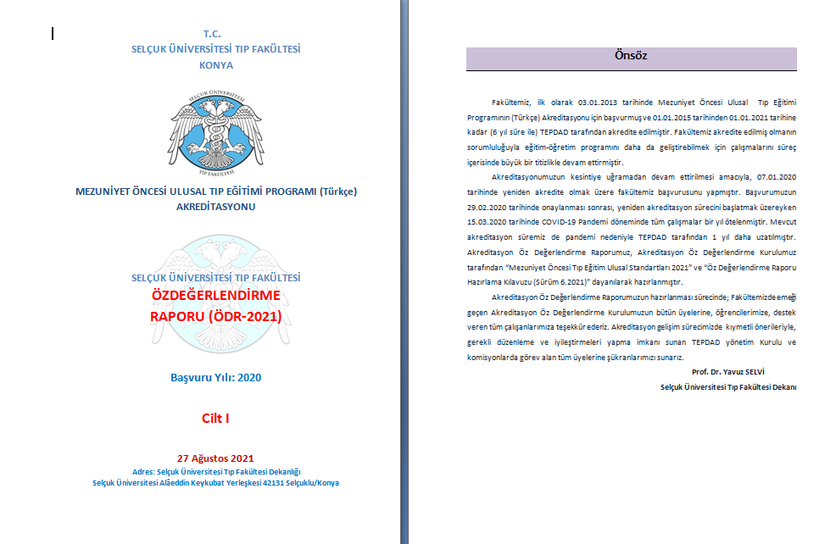
Reakreditasyon çalışmaları (2021)

Slide 48
AKREDİTASYON PERFORMANS BİLGİLERİ (2013-2021)
Fakültemizin Akreditasyon Performans Bilgilerinin Yıllık Dağılımı (2013-2021)
Akreditasyon Bilgileri | 2013 | 2014 | 2017 | 2018 | 2019 | 2020 | 2021
Akreditasyon Kurulu Üye Sayısı | 40 | 40 | 40 | 58 | 65 | 65 | 110
Akreditasyon Çalışma Grubu Sayısı | 3 | 3 | 3 | 9 | 9 | 10 | 10
Akreditasyon Kurulu Öğrenci Üye Sayısı | 9 | 9 | 9 | 9 | 15 | 18 | 30
Akreditasyon Kurulu Grup Başkanları/Üye Sayısı | 3/6 | 3/6 | 3/6 | 9/12 | 9/12 | 9/12 | 9/15
Akreditasyon Kurulu Grup Başkanları Toplantı Sayısı | 5 | 3 | 4 | 5 | 5 | 3 | 10
Akreditasyon Kurulu Eğitim Toplantısı | 4 | - | - | - | - | - | 4
Akreditasyon Paydaş Toplantısı | 1 | - | 1 | - | - | - | 1
Alt Çalışma Grupları Toplantı Sayısı | 41 | 12 | 27 | 36 | 22 | 10 | 60
Akreditasyon Grup Başkanları Değerlendirme Toplantısı | 5 | 3 | 5 | 3 | 3 | 2 | 6
Akreditasyon Kurulu Bilgilendirme Toplantıları | 8 | 3 | 2 | 11 | 6 | 2 | 6
Akreditasyon Gruplarının Yaptığı Öneriler | 15 | 11 | 18 | 25 | 24 | 10 | 38
TEPDAD Dış Değerlendirme Ziyareti | ÖDZ-1 | ÖDZ-2 | A-ÖDZ-1 | - | - | - | ÖDZ-3
TEPDAD için Hazırlanan Raporların Adları | ÖDR-1 | Ek ÖDR-2 | A-ÖDR-1 | GR-2018 | GR-2019 | Pandemi-1 | ÖDR-3
Hazırlanan ÖDR ve Diğer Raporların Sayfa Sayısı | 205 | 254 | 157 | 85 | 109 | 18 | 398
Hazırlanan Rapor Eklerinin Cilt Sayısı | 9 | 4 | 3 | 5 | 4 | 1 | 23
Hazırlanan Rapor Eklerinin Belge/Sayfa Sayısı | 303/4351 | 87/881 | 171/1375 | 275/2558 | 258/1624 | 34/34 | 903 / 15.357

Slide 49
AKREDİTASYON PERFORMANS BİLGİLERİ (2013-2021) (devamı)
Fakültemiz Akreditasyon Kurulu ve Alt Çalışma Gruplarının Sürekli Gelişim için Önerilerinin Dağılımı (2013-2021)
ÖDR Kurulu ve Alt Çalışma Grupları | Öneriler
 | 2013 | 2014 | 2017 | 2018 | 2019 | 2020 | 2021
Akreditasyon Öz Değerlendirme Kurulu | 1 | 1 | 3 | 5 | 1 | 1 | 1
Akreditasyon 1. Grup-Amaç Hedefler | 2 | 1 | 2 | 3 | 5 | 1 | 2
Akreditasyon 2. Grup-Eğitim Programı | 3 | 1 | 1 | 2 | 2 | 1 | 2
Akreditasyon 3. Grup-Öğrencilerin Değerlen. | 1 | 1 | 2 | 2 | 4 | 1 | 1
Akreditasyon 4. Grup-Öğrenciler | 1 | 1 | 2 | 2 | 4 | 1 | 6
Akreditasyon 5. Grup-Program Değerlendirme | 2 | 1 | 1 | 5 | 1 | 1 | 3
Akreditasyon 6. Grup-Akademik Kadro | 1 | 1 | 2 | 1 | 1 | 1 | 8
Akreditasyon 7. Grup-Altyapı Olanaklar | 2 | 2 | 2 | 1 | 1 | 1 | 2
Akreditasyon 8. Grup-Yönetim | 1 | 1 | 1 | 3 | 1 | 1 | 10
Akreditasyon 9. Grup-Sürekli Gelişme | 1 | 1 | 2 | 1 | 5 | 1 | 3
Öneriler Toplamı | 15 | 11 | 18 | 25 | 24 | 10 | 38

Slide 50
Akreditasyon 2021 ÖDR Çalışmaları Performans Bilgileri
Kurul-Grup | Top. Üye Sayısı | İdari Üye Sayısı | Öğr. Üye Sayısı | TS+GS Madde Sayısı | Öneri Sayısı | Bilgi. Top. Sayısı | Eğitim Toplantı Sayısı | Grup Top. Sayısı
Akreditasyon Öz Değ.Kurulu | 110 | 11 | 30 | 66+29=95 | 1 | 4 | 4 | 4
Grup Başkanları | 15 | 2 | - | 95 | - | 2 | 4 | 6
ÖDR Değ. Komis. | 15 | 2 | - | 95 | - | 2 | 4 | 8
1.Grup | 13 | 1 | 4 | 8+2=10 | 2 | 1 | 4 | 7
2. Grup | 12 | 2 | 4 | 14+9=23 | 2 | 1 | 4 | 12
3.Grup | 10 | 2 | 3 | 3+2=5 | 1 | 1 | 4 | 8
4.Grup | 12 | 1 | 3 | 8+4=12 | 6 | 1 | 4 | 6
5. Grup | 10 | 1 | 3 | 5+2=7 | 3 | 1 | 4 | 5
6.Grup | 10 | 1 | 3 | 6+4=10 | 8 | 1 | 4 | 7
7.Grup | 11 | 1 | 3 | 8+3=11 | 2 | 1 | 4 | 8
8. Grup | 11 | 1 | 4 | 8+3=11 | 10 | 1 | 4 | 9
9.Grup | 10 | 1 | 3 | 6+0=6 | 3 | 1 | 4 | 10
Toplam | 110 | 11 | 30 | 95 | 38 | 15 | 4 | 88

Slide 51
Akreditasyon 2021 ÖDR Çalışmaları Performans Bilgileri (devamı)
ÖDR-2021 VE EKLERİNİN TABLO-ŞEKİL-CİLT-SAYFA SAYILARI
Gruplar | ÖDR | BL.I- II-III | 1 | 2 | 3 | 4 | 5 | 6 | 7 | 8 | 9 | Toplam
ÖDR Sayfa S. | 398 | 64 | 23 | 64 | 38 | 34 | 28 | 28 | 30 | 23 | 52 | 398
ÖDR Tablo S. | 118 | 3 | 4 | 12 | 12 | 18 | 6 | 20 | 12 | 4 | 27 | 118
ÖDR Şekil S. | 29 | - | 2 | 1 | 9 | - | - | - | 15 | - | 2 | 29
Cilt No | I | II |  | III | IV | V | VI | VII | VIII | IX | X | 10
Top.Cilt S. | 1 | 2 |  | 7 | 2 | 2 | 3 | 1 | 1 | 1 | 3 | 23
EK S. | 1 | 32 | 51 | 185 | 106 | 116 | 57 | 40 | 81 | 115 | 120 | 903
Ekler Sayfa S. | 398 | 106 | 892 | 4882 | 1679 | 1416 | 2295 | 269 | 450 | 777 | 2193 | 15.357

Slide 52
AKREDİTASYON ÖZ DEĞERLENDİRME RAPORU- 2021
Bölüm IV. Öz Değerlendirme Özeti
  Fakültemizin standartları genel karşılama durumu, en güçlü yönleri, gelişmeye açık alanları aşağıda verilmiştir.
  Standartların genel karşılanma durumu, en güçlü yönleri, gelişmeye açık alanları:

Slide 53
AKREDİTASYON ÖZ DEĞERLENDİRME RAPORU-2021
Öz Değerlendirme Özeti (devamı)
1. Amaç ve hedefler:
  Standartların genel karşılanma durumu:
Fakültemizin temel amaç ve hedefleri doğrultusunda eğitim, araştırma ve sağlık hizmeti uygulama alanlarında yıllara göre uygun amaç ve hedefleri mümkün olan en geniş paydaş katılımı ile belirlenmektedir.
Bu başlık altındaki temel ve gelişim standartlarının tüm maddelerinde karşılanma durumu açıklama ve detayları ile gerekli belge ve kanıt örnekleri, “Bölüm V’te karşılanma durumu açıklamalarının” altında verilmiştir.
  En güçlü yönleri:
İç paydaşlarından akademik kadrosunun dinamik bir özellikte olması,
Dış paydaşları ile etkili bir iletişim içinde olması,
Fakültemizin Kurumsal Politikaları (misyon, vizyon amaç ve hedefleri) 2013 yılında belirlenmiş, fakültemiz öğrenci ve öğretim üyeleri ile dış paydaşlarımızın da görüşleri alınarak güncellenmiş ve web sayfası ve belirli alanlara asılarak duyurulmuş olması,
Yeterliklerimizin, Türkiye Yüksek Öğrenim Yeterlikler Çerçevesi ve UÇEP’i (2014 ve 2020) karşılamakta olup; dönemlere, eğitim-öğretim etkinliklerine ve ölçme-değerlendirmeye göre ilişkilendirilmiş ve anabilim/bilim dalları, öğretim üyeleri, öğrenciler, araştırma görevlileri ve mezunlardan görüş alınarak oluşturulmuş ve paylaşılmış olması.
  Gelişmeye açık alanları:
Dış paydaşlarla etkili iletişimler kurularak, daha verimli çalışmalar yapılması.

Slide 54
AKREDİTASYON ÖZ DEĞERLENDİRME RAPORU-2021
Öz Değerlendirme Özeti (devamı)
2. Eğitim programının yapısı ve içeriği:
  Standartların genel karşılanma durumu:
Fakültemizin Mezuniyet Öncesi Eğitim Programı; organ sistemi temelli, öğrenci merkezli, probleme dayalı, entegre, topluma dayalı ve sarmal olarak yapılandırılmıştır. Yıllık programlarımız sürekli öğrenme ve gelişime açık bir yapı göstermektedir. Eğitim programı UÇEP-2020’deki içeriklere yer verecek şekilde geliştirilmektedir.
Bu başlık altındaki temel ve gelişim standartlarının tüm maddelerinde karşılanma durumu açıklama ve detayları ile gerekli belge ve kanıt örnekleri, “Bölüm V’te karşılanma durumu açıklamalarının” altında verilmiştir.
  En güçlü yönleri:
Yıllık eğitim programının geniş katılımlı çalıştaylarla, farklı ve geniş katılımlı fikirlerin dikkate alınarak hazırlanmış olması ve tüm paydaşları ile paylaşılması,
PDÖ, TDT ve KDT uygulamalarının program boyunca entegre olarak uygulanması, tanımlı serbest çalışma zamanlarının bulunması,
Farklı alanlarda (mesleki ve meslek dışı) seçmeli derslerin sayısının artırılarak öğrencilere sunulması, öğrencilerin akademik ve sosyal gelişimine katkıda bulunulması,
Dönem I-V eğitim programı yapılanmasında yatay ve dikey entegrasyona yer verilmiş olması,
Fakültemize ait, amaç ve hedeflerimize yönelik sınav soru hazırlama ve analiz değerlendirme sistemi olan TIPSAD kullanımı,
Bilgisayar ortamında gelişim sınavı yapılması,
Pandemi şartlarında gerekli önlemlerin alınabilmesi için Pandemi Koordinasyon Kurulu ve Öğrenci Sağlığı Kurulu’ nun kurulmuş olması,
Pandemi döneminde UZEM eğitim ve sınav sisteminin kullanılması, Fakültemiz Moodle sisteminin kurulması ve hibrit eğitime geçilmesi,
Olağanüstü durumlara yönelik, Fakültemiz eğitim ve sınav yönetmeliğinde değişiklik yapılmış olması,
Pandemi koşullarına uygun, dinamik bir eğitim programının oluşturulması.
  Gelişmeye açık alanları:
Gelecek dönemlerde entegrasyonun, klinik eğitim sürecinde daha da geliştirilmesi,
Preklinik dönemlerde PDÖ ve TDT uygulamalarının daha da arttırılması ve yaygınlaştırılması,
Eğitim programının yapısı ve işleyişi ile ilgili klinik dönem öğrencilerinden yazılı geribildirim alınmasının artırılması.

Slide 55
AKREDİTASYON ÖZ DEĞERLENDİRME RAPORU-2021
Öz Değerlendirme Özeti (devamı)
3. Öğrencilerin değerlendirilmesi:
Standartların genel karşılanma durumu:
Fakültemizde ölçme ve değerlendirme sistemi, yıllara/evrelere göre belirlenmiş, yayınlanmış, öğrenciler ve öğretim üyeleri ile paylaşılmıştır. Amaç ve öğrenim hedefleriyle uyumluluğu gösterilmiş ve geçerliği sağlanmıştır. Ayrıca, çoklu değerlendirme ve geri bildirim uygulamaları öğrenmeyi destekleyecek şekilde planlanmıştır. Ek olarak; SÜTF öğrencilerin değerlendirilmesindeyenilikleri ve gelişmeleri izleyerek yeni uygulamalarla sistemini sürekli geliştirmektedir. Öğrencilerin değerlendirilmesinde eğitsel etki ve kullanılabilirliğe dair uygulamaların yararlılığı da değerlendirilmektedir.
Bu başlık altındaki temel ve gelişim standartlarının tüm maddelerinde karşılanma durumu açıklama ve detayları ile gerekli belge ve kanıt örnekleri, “Bölüm III’te karşılanma durumu açıklamalarının” altında verilmiştir.
En güçlü yönleri:
  SÜTF Sınav Yönergesi’nin açık, anlaşılır ve kolaylıkla öğrenciler ve akademisyenler tarafından ulaşılacak şekilde hazırlanmış ve paylaşılmış olması,
  Belirtke tabloları, koordinatörlük yapılanması ve TIPSAD uygulaması ile ölçme değerlendirme yöntemlerinin kapsam ve yapı geçerliliğinin, sınav güvenilirliğinin ve güvenliğinin sağlanmış olması,
  PDÖ, KDT, TDT, HEK gibi biçimlendirici ve kurul sonu sınavı, NYKS, mini klinik sınav gibi karar verdirici sınav örnekleriyle çoklu değerlendirmenin sağlanarak ölçme değerlendirmenin öğrenmeyi destekliyor olması,
  Öğrenciler ve öğretim üyelerinden alınan geri bildirimlerin etkin bir şekilde PÖDK tarafından değerlendirilmesi ve öğrenci ve öğretim üyeleriyle analiz sonuçlarının paylaşılıp tartışılması,
  TEBAD’ın etkin oluşu, TIPSAD programının zaman içinde işlevselliğinin artması, öğretim üyelerine yönelik kurslar ve gelişim sınavı uygulaması ile SÜTF’nin öğrencilerin değerlendirilmesinde sistemini sürekli geliştirmesi.
Gelişmeye açık alanları:
  Klinik öncesi dönemde ölçme değerlendirmenin her anlamda kalitesini yükselten TIPSAD uygulamasının klinik dönemlerde de uygulanabilir hale getirilmesi,
  Ölçme değerlendirme yararlılığına ilişkin eğitsel etki ve kullanılabilirlik parametrelerinin standart ölçüm yöntemleriyle değerlendirilmesi ve sonuçların paylaşılması,
  Klinik dönemdeki sınav çeşitliliğinin artırılması,
  Pandemi etkisiyle hızlanan dijital dönüşüm sürecinde ölçme değerlendirme geçerlik ve güvenilirliğinin düzenli olarak devamı için öğretim üyelerinin dijital yeterliliklerine ilişkin bilgi, beceri ve tutumlarının iyileştirilmesi.

Slide 56
AKREDİTASYON ÖZ DEĞERLENDİRME RAPORU-2021
Öz Değerlendirme Özeti (devamı)
4. Öğrenciler:
Standartların genel karşılanma durumu:
Eğitim öğretim ile ilgili, eğitimin planlaması, yönetim ve değerlendirme süreçlerine etkin olarak katılımını sağlamak ve kurumsal olarak katkılarını almak, öğrenciler ile tıp fakültesi yönetimi, komisyon ve kurulları arasında kurumsal bir etkileşim sağlamak amacıyla 2016-2017 eğitim döneminde her dönemin öğrenci temsilcisi ve yardımcısının yer aldığı MÖEÖK kurulmuştur.
Bu başlık altındaki temel ve gelişim standartlarının tüm maddelerinde karşılanma durumu açıklama ve detayları ile gerekli belge ve kanıt örnekleri, “Bölüm V’te karşılanma durumu açıklamalarının” altında verilmiştir.
En güçlü yönleri:
  Fakültemizde her bir öğrenciye bir akademik danışman atanmakta, fakültemizin TIPSAD sistemi yardımıyla da hizmetin düzenli bir şekilde verilmesi sağlanması,
  Fakültemizin Psikiyatri Anabilim Dalı bünyesinde “Psikolojik Danışmanlık Biriminin” bulunması,
  Fakültemizin öğrenci kaynağından ve akademik danışmanından oluşan toplam 10 adet öğrenci etkinlik topluluğunun bulunması,
  Fakültemiz öğrencileriyle düzenli iletişim ve etkileşim sağlanması,
  Fakültemiz kurul-komisyon ve komitelerinde öğrencilerimizin temsil edilmesi ve görüşlerinin alınabilmesi.
Gelişmeye açık alanları:
  Fakültemiz öğrenci sayısının artması sonucu, mevcut fiziki şartlarının sürekli olarak geliştirilmesi.

Slide 57
AKREDİTASYON ÖZ DEĞERLENDİRME RAPORU-2021
Öz Değerlendirme Özeti (devamı)
5.Program değerlendirme:
Standartların genel karşılanma durumu:
Fakültemizde eğitim programını değerlendirmek üzere kurulan program değerlendirme kurulunun raporlarının hazırlanması, sonuçlarının temel kullanıcılarla paylaşılması, geniş katılımla (öğrenciler, eğiticiler, ilgili diğer alan uzmanları) çalışması, çalışmalarda sürekliliğinin sağlanmasına yönelik önerilerin geliştirilmesi ve yönetime sunulması esastır. Kurul yapılacak çalışmaların özelliklerini dikkate alarak, program değerlendirme, ölçme-değerlendirme ve geribildirim alt çalışma gruplarını iç düzenleme ile oluşturur.
Bu başlık altındaki temel ve gelişim standartlarının tüm maddelerinde karşılanma durumu açıklama ve detayları ile gerekli belge ve kanıt örnekleri, “Bölüm V’te karşılanma durumu açıklamalarının” altında verilmiştir.
En güçlü yönleri:
  Programın ve sistemin gelişmesi için alınan geribildirimlerin düzenli olarak raporlanıyor olması,
  Değerlendirme sonuçlarının programı iyileştirmede kullanılması.
Gelişmeye açık alanları:
  Program değerlendirme sonuçlarının paylaşılan birimler tarafından iyileştirmede ne oranda kullanıldığının tespiti.

Slide 58
AKREDİTASYON ÖZ DEĞERLENDİRME RAPORU-2021
Öz Değerlendirme Özeti (devamı)
6. Akademik kadro:
Standartların genel karşılanma durumu:
Fakültemiz akademik kadro yapısı; klinik öncesi dönemde eğitim programının planlandığı şekilde yürütülmesine izin verecek kadroya ve klinik dönemde de öğrenim hedeflerine uygun eğitim programını (hasta başı eğitim, eğitim vizitleri, poliklinik uygulamaları vb.) yürütecek akademik kadrosuna sahip bulunmaktadır.
Bu başlık altındaki temel ve gelişim standartlarının tüm maddelerinde karşılanma durumu açıklama ve detayları ile gerekli belge ve kanıt örnekleri, “Bölüm V’te karşılanma durumu açıklamalarının” altında verilmiştir.
En güçlü yönleri:
  Akademik olarak her bölümde yeterli sayıda eğitim verecek öğretim üyesinin bulunması, profesör, doçent, dr. öğretim üyesi, öğretim görevlisi kadrolarında piramide uygun çok sayıda öğretim üyesinin bulunması, kadro problemi yaşanmaması ve yükseltmelerin zamanında yapılması, genç ve aktif bir öğretim üyesi kadrosuna sahip olması, ilanlara herkesin görebileceği şekilde ve yeterli süre kalacak şekilde çıkılması, akademik liyakata önem verilmesi,
  Öğretim üyelerinin eğiticinin eğitimi, PDÖ yönlendiriciliği belgelerini mutlaka almış olmasını, düzenli olarak bu eğitimleri veriyor olması ve mesleksel gelişimlerini kongre desteği, yurtiçi ve yurtdışı görevlendirmeler ve akademik teşviklerle destekliyor olması.
Gelişmeye açık alanları:
  Fakültemizde “Sürekli Mesleki Gelişim ve Yaşam Boyu Öğrenme Programlarının” kapsamında verilen kurs çeşitliliğinin artırılması.

Slide 59
AKREDİTASYON ÖZ DEĞERLENDİRME RAPORU-2021
Öz Değerlendirme Özeti (devamı)
7. Altyapı ve olanaklar:
Standartların genel karşılanma durumu:
Fakültemiz Dekanlık binası ile Sağlık Uygulama ve Araştırma Merkezi Hastane binası monoblok bir yapıda olup; burada eğitim, araştırma ve sağlık uygulama hizmetleri birlikte sürdürülmektedir.
Bu başlık altındaki temel ve gelişim standartlarının tüm maddelerinde karşılanma durumu açıklama ve detayları ile gerekli belge ve kanıt örnekleri, “Bölüm V’te karşılanma durumu açıklamalarının” altında verilmiştir.
En güçlü yönleri:
  Mevcut öğrenci kontenjanının, eğitimlerinin klinik öncesi ile uygulamalı ve klinik alanlarda yürütülmesi için yeterli altyapı olması,
  Hastane ile monoblok olması nedeniyle, preklinik ve klinik dönem entegrasyonun kolaylıkla kurulabilmesi,
  Fakültemizin kampüs içerisinde olması nedeniyle, öğrencilerimiz için üniversite’nin fiziki olanaklarının (derslikler, laboratuvarlar, merkezi kütüphane, kongre merkezi, sosyal tesisler, teknokent) ve teknik alt yapılarının kolaylıkla kullanabilmesi.
Gelişmeye açık alanları:
  Kontenjanların artması durumunda, mevcut dekanlık binasının hizmete cevap vermekte zorlanma ihtimaline karşı, derslik sayılarında artış yapılması,
  Simüle hasta/laboratuvar imkanlarının rektörlük tarafından merkezi olarak gerçekleştirilecek olması.

Slide 60
AKREDİTASYON ÖZ DEĞERLENDİRME RAPORU-2021
Öz Değerlendirme Özeti (devamı)
8. Örgütlenme, yönetim ve yürütme:
Standartların genel karşılanma durumu:
Fakültemiz üst yönetimini, tıp fakültesi mezunu öğretim üyeleri oluşturmaktadır. Fakülte yönetim ve yürütme organları olan Fakülte Kurulu ve Fakülte Yönetim Kurulu, bölüm başkanlıkları, anabilim dalı başkanlıkları ve öğretim üyelerinden oluşturulmuş ilgili kurullar, kendi görev tanımları ve çalışma ilkeleri uyarınca eğitimle ilgili konularda aldıkları kararlarla eğitim yönetimine katkıda bulunmaktadırlar.
Bu başlık altındaki temel ve gelişim standartlarının tüm maddelerinde karşılanma durumu açıklama ve detayları ile gerekli belge ve kanıt örnekleri, “Bölüm V’te karşılanma durumu açıklamalarının” altında verilmiştir.
En güçlü yönleri:
  Eğitim yönetim örgütlenmesi içerisinde yer alan kurul ve birimlerimizin iş akışları etkin olarak işlemekte olup, sekreterya ve diğer lojistik hizmetleri ile desteklenlenmesi,
  Tıp fakültemizin eğitim ile ilgili ihtiyaçlarını ve kaynaklarını Tıp Fakültesi hastane yönetimini tarafından da yönetmelik değişikliği marifeti ile destek alt yapısının oluşturulması.
Gelişmeye açık alanları:
  Eğitimde acil durum stratejilerinin daha da geliştirilerek, dış paydaşlarımızla entegrasyonun sağlanması.

Slide 61
AKREDİTASYON ÖZ DEĞERLENDİRME RAPORU-2021
Öz Değerlendirme Özeti (devamı)
9. Sürekli yenilenme ve gelişim:
Standartların genel karşılanma durumu:
Yenilenme ve gelişim dinamik bir süreç olup, tüm iç paydaşlarımız bu sürece destek vermektedir.
Bu başlık altındaki temel ve gelişim standartlarının tüm maddelerinde karşılanma durumu açıklama ve detayları ile gerekli belge ve kanıt örnekleri, “Bölüm V’te karşılanma durumu açıklamalarının” altında verilmiştir.
En güçlü yönleri:
  Gelişme ve yeniliklere açık olarak yeni bilim dallarının, birimlerin, kurul-komisyonların açılmış olması,
  Ulusal ve uluslar arası akredite kuruluşlardan Akredite olan Anabilim Dallarımızın ve Uzmanlık Yeterliliği alan öğretim üyelerimizin sayısının artması,
  Fakültemizde genç, dinamik ve deneyimli bir eğitici kapasitesinin mevcut olması.
Gelişmeye açık alanları:
  Ulusal ve uluslar arası düzeyde akredite olan anabilim dallarımızın ve öğretim üyelerimizin sayısını artırmak.
  Ülkemizin içinde bulunduğu pandemi koşulları, sağlık sistemi, yasal düzenlemeler, bütçe kaynaklarının kısıtlılığı gibi fakültemizin yenilenme ve gelişim süreçlerinin önündeki engellerin kaldırılması.

Slide 62
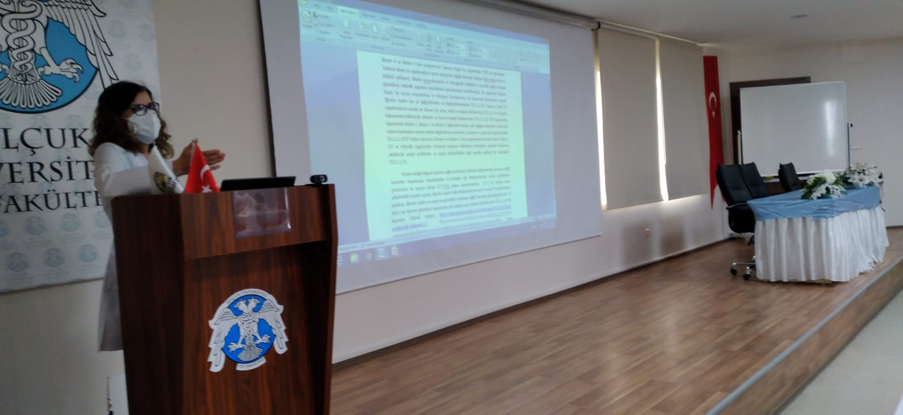
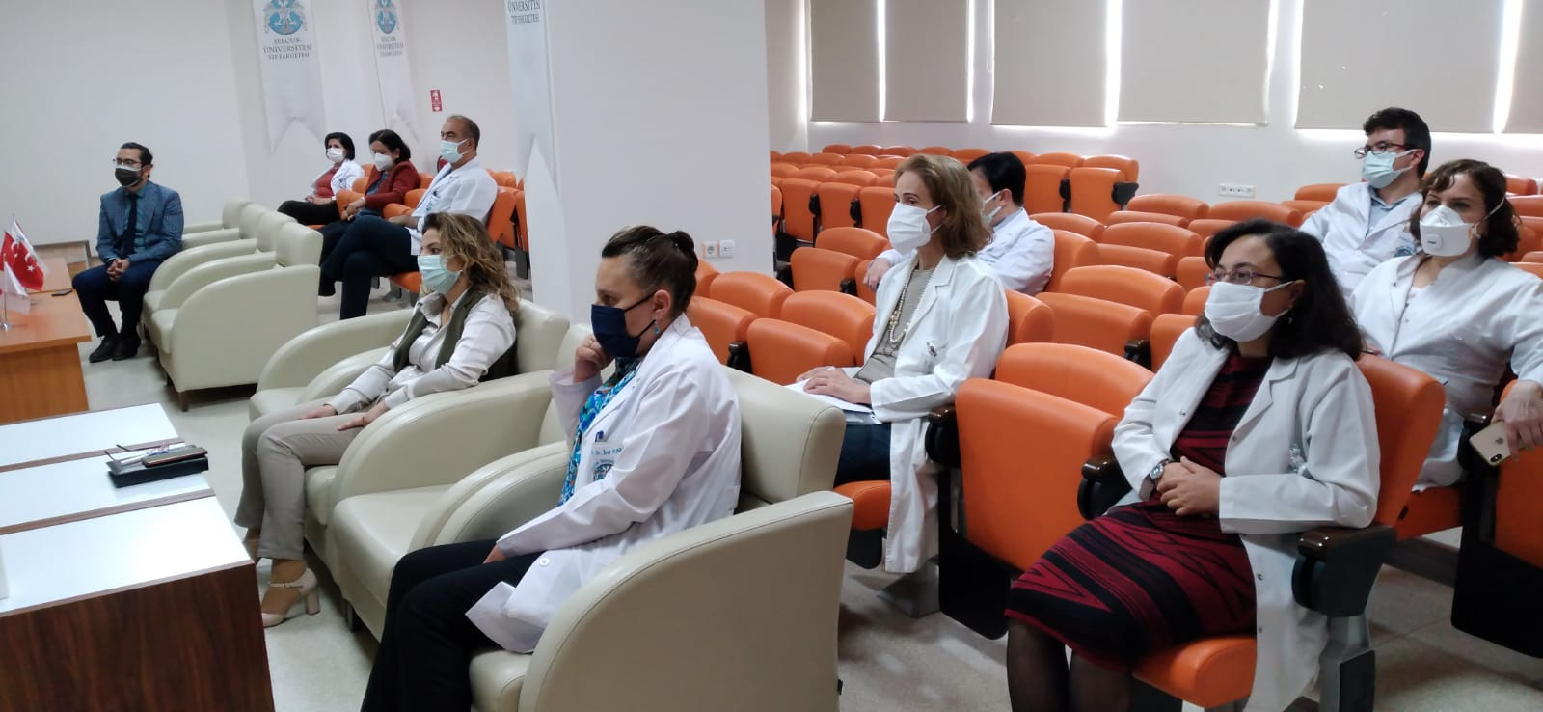
AKREDİTASYON ÇALIŞMALARINDAN KARELER -2021

Slide 63
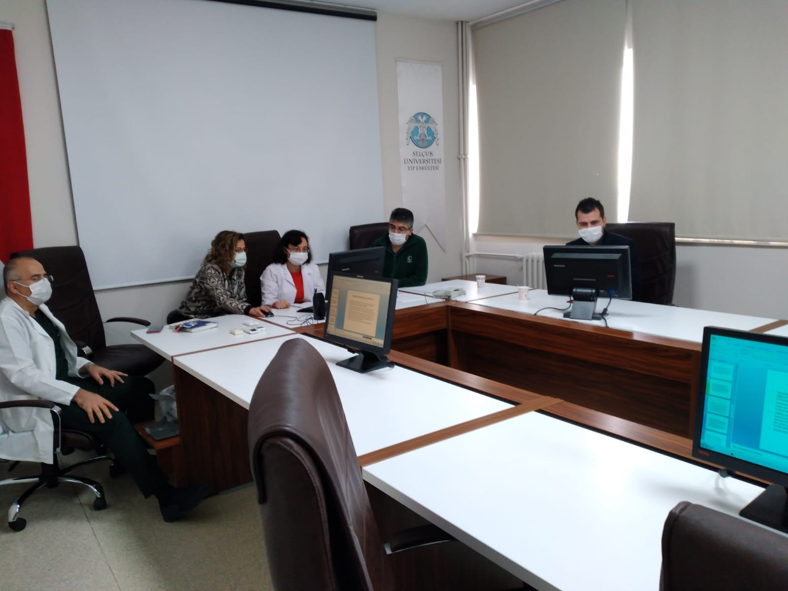
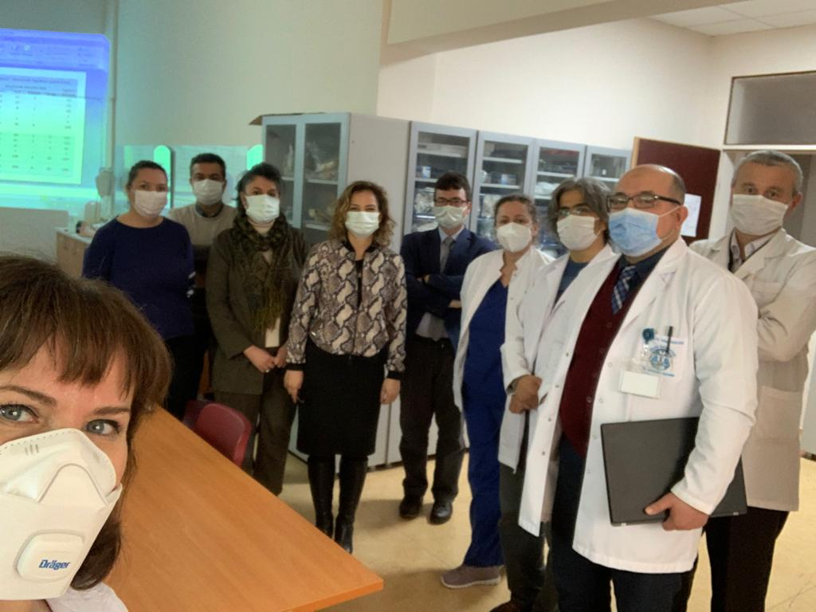
AKREDİTASYON ÇALIŞMALARINDAN KARELER 2021 (devamı)

Slide 64
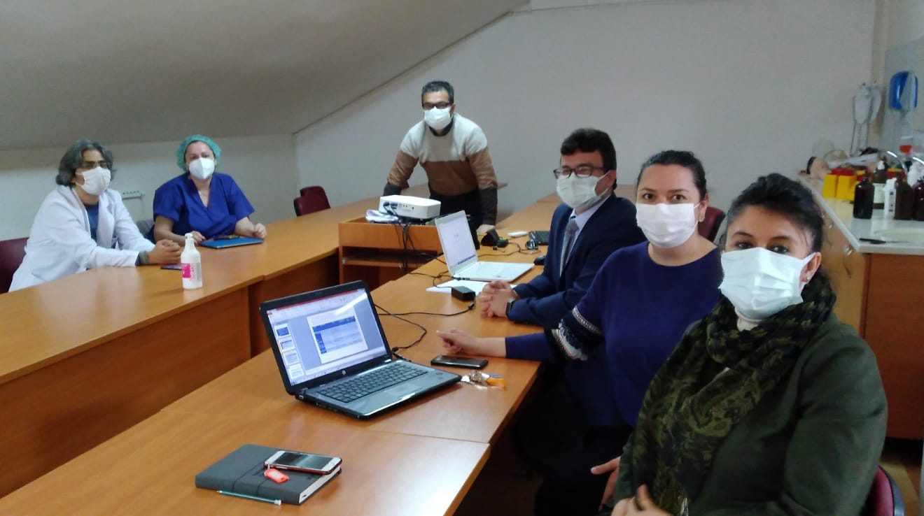
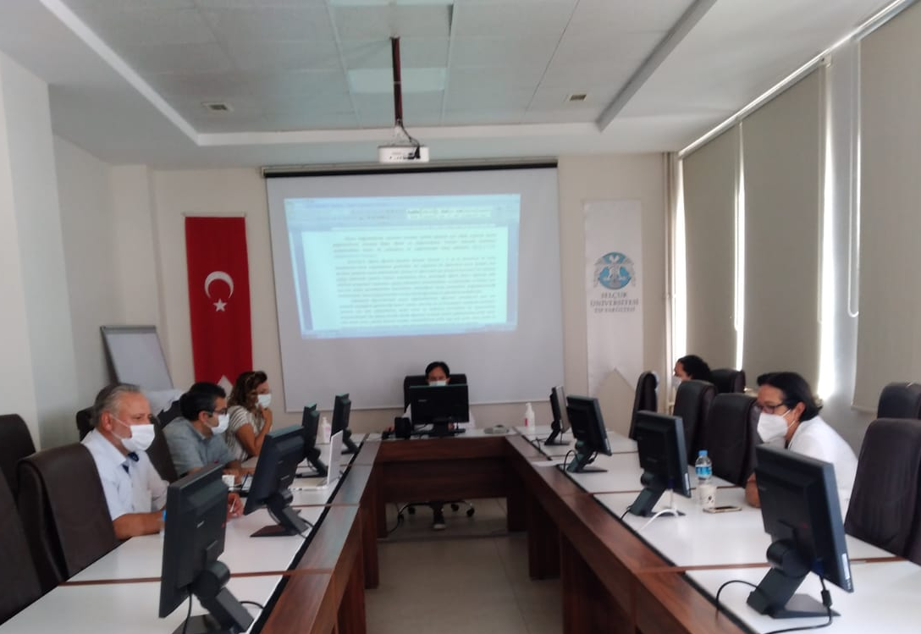
AKREDİTASYON ÇALIŞMALARINDAN KARELER 2021 (devamı)

Slide 65
TEŞEKKÜRLER
Akreditasyonumuzun tüm süreçlerinde ve 2021 Öz Değerlendirme Raporumuzun hazırlanması sürecinde; Fakültemizde emeği geçen Akreditasyon Öz Değerlendirme Kurulumuzun bütün üyelerine, öğrencilerimize, destek veren tüm çalışanlarımıza teşekkür eder, şükranlarımı sunarım.
Prof. Dr. Yavuz SELVİ
Selçuk Üniversitesi Tıp Fakültesi Dekanı

